Slide 1
EBSCO NEW UI使用指南

Slide 2
目录
基本检索&高级检索
主题词检索
期刊检索
我的控制面板
EBSCO 手机App下载与使用
支持站点及免费教程

Slide 3
基本检索&高级检索

Slide 4
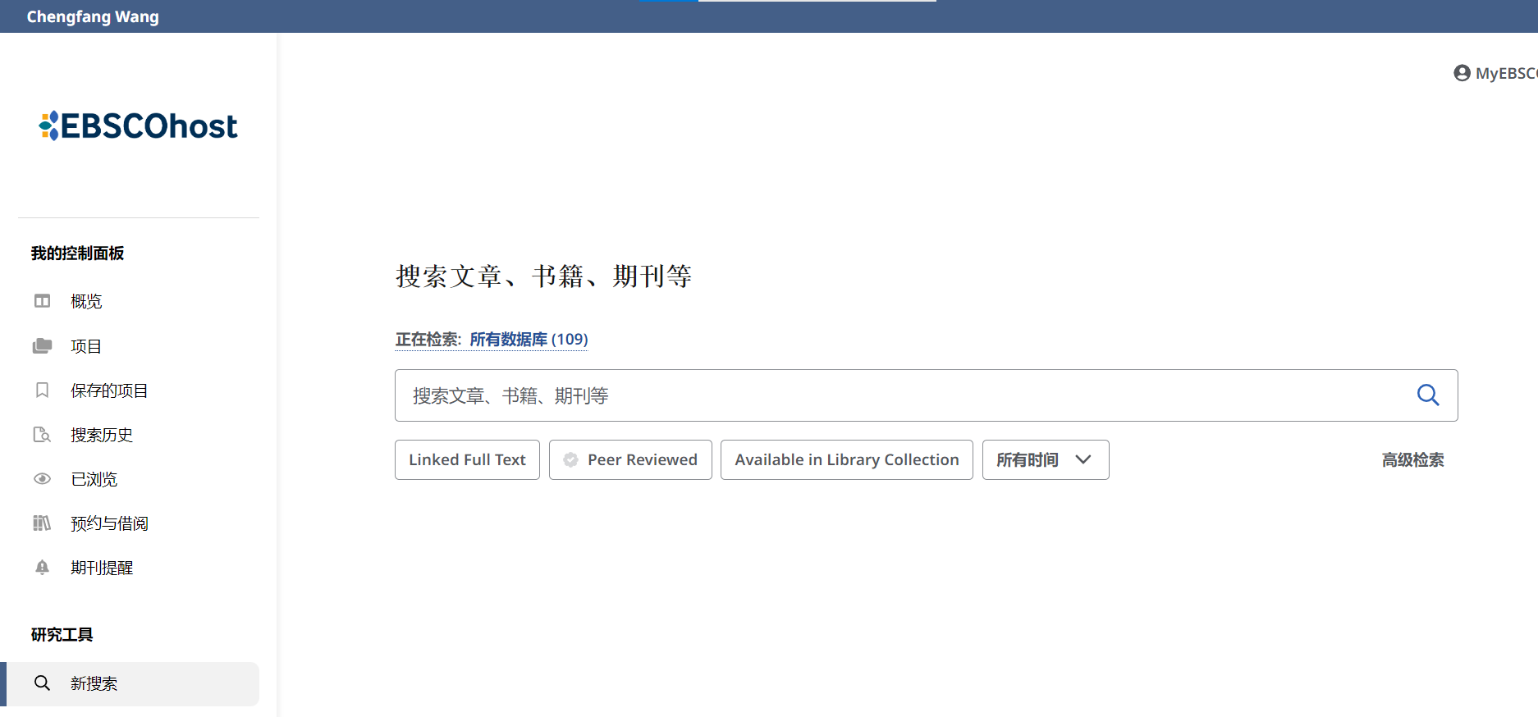

点击“所有数据库”查看您机构所有可用数据库，点击“高级检索”进入高级检索界面

Slide 5
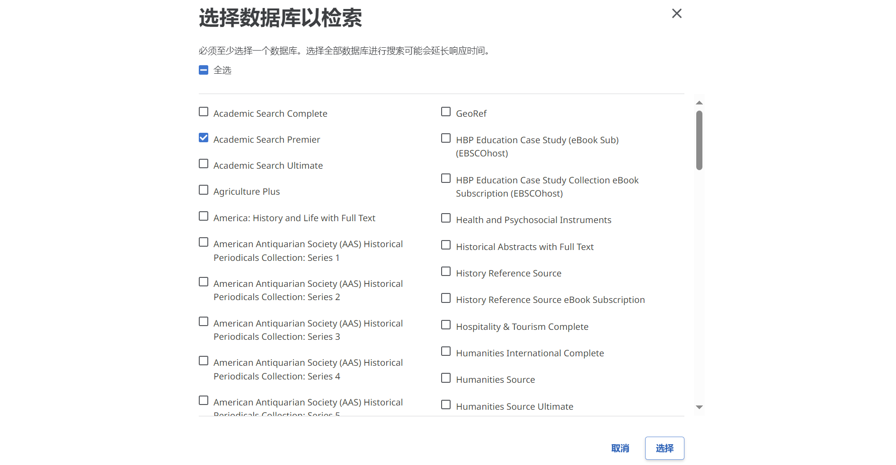
选定数据库后，点击“选择”回到检索界面

Slide 6
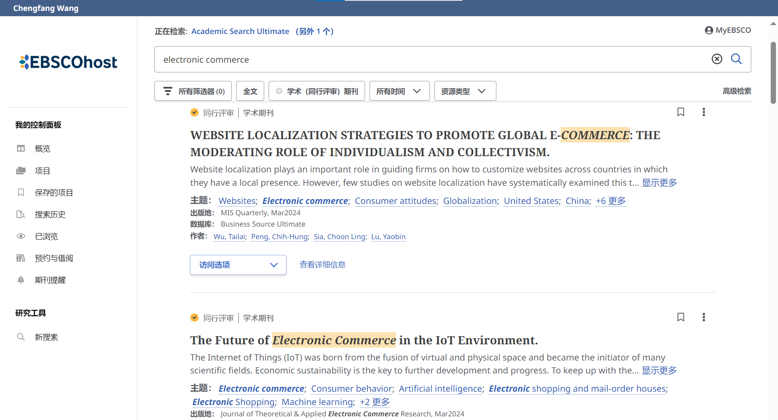
使用检索框下方的限制条件，快速限定检索结果

Slide 7
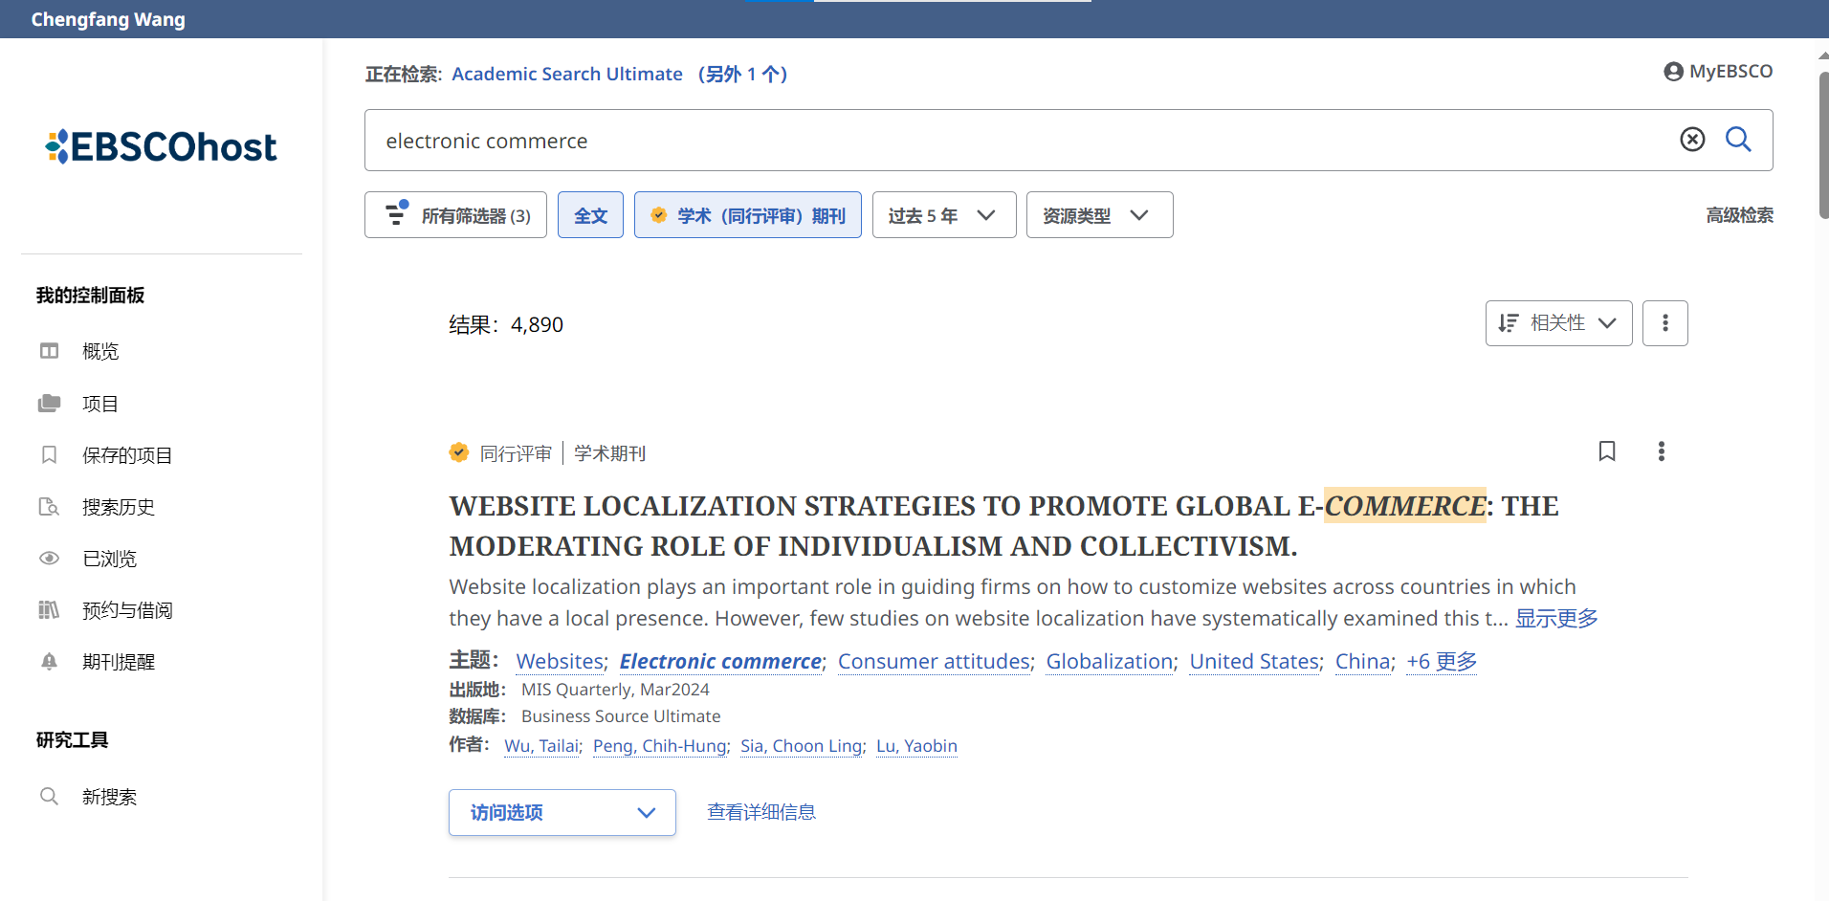
点击“所有筛选器”查看所有可用筛选条件

Slide 8
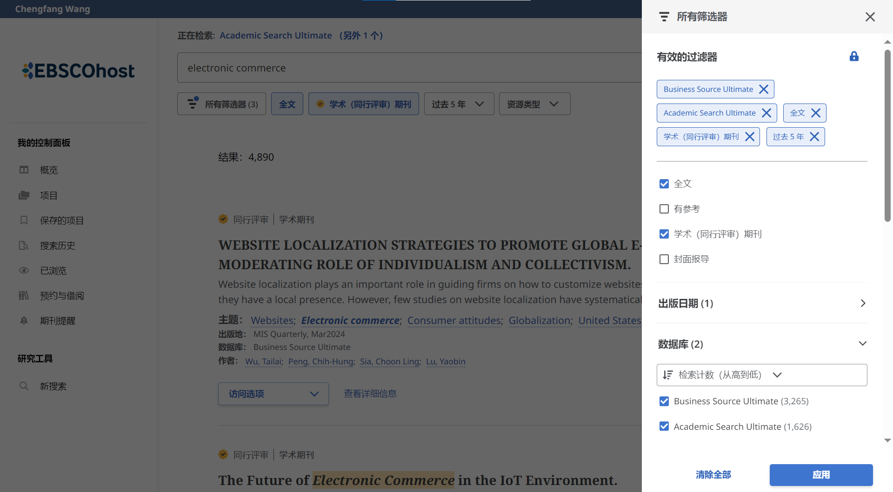
包括文章是否带全文，文章的出版日期， 通过单击所需来源类型旁边的复选框，可以按来源类型（例如学术期刊，杂志或报纸）筛选结果。点击“应用”以更新检索结果

Slide 9
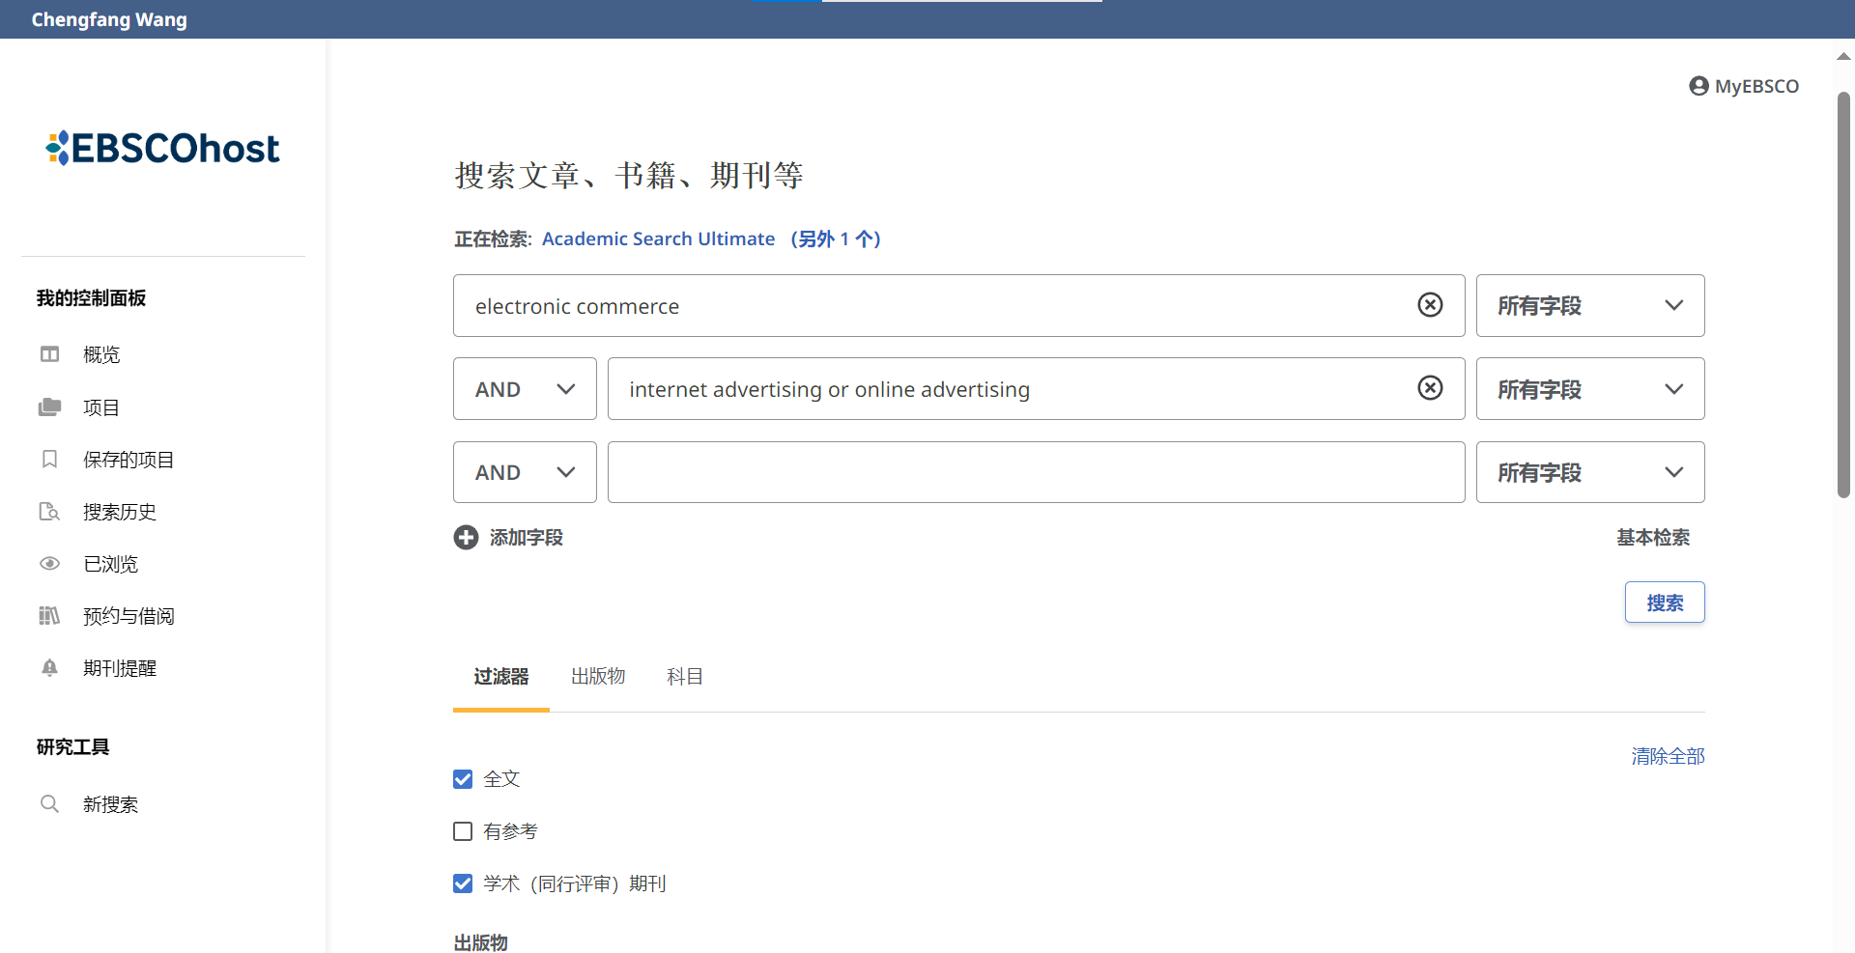
高级检索
  引导式检索框允许您在不同的文献引用字段中使用不同的术语（例如主题词、作者和标题）来引导检索。如果您的检索需要三个以上的检索框，则可以单击“添加字段”按钮以添加更多检索框。您还可以使用“Search options （检索选项）”区域的限制条件，然后点击 “Search（搜索）”。

Slide 10
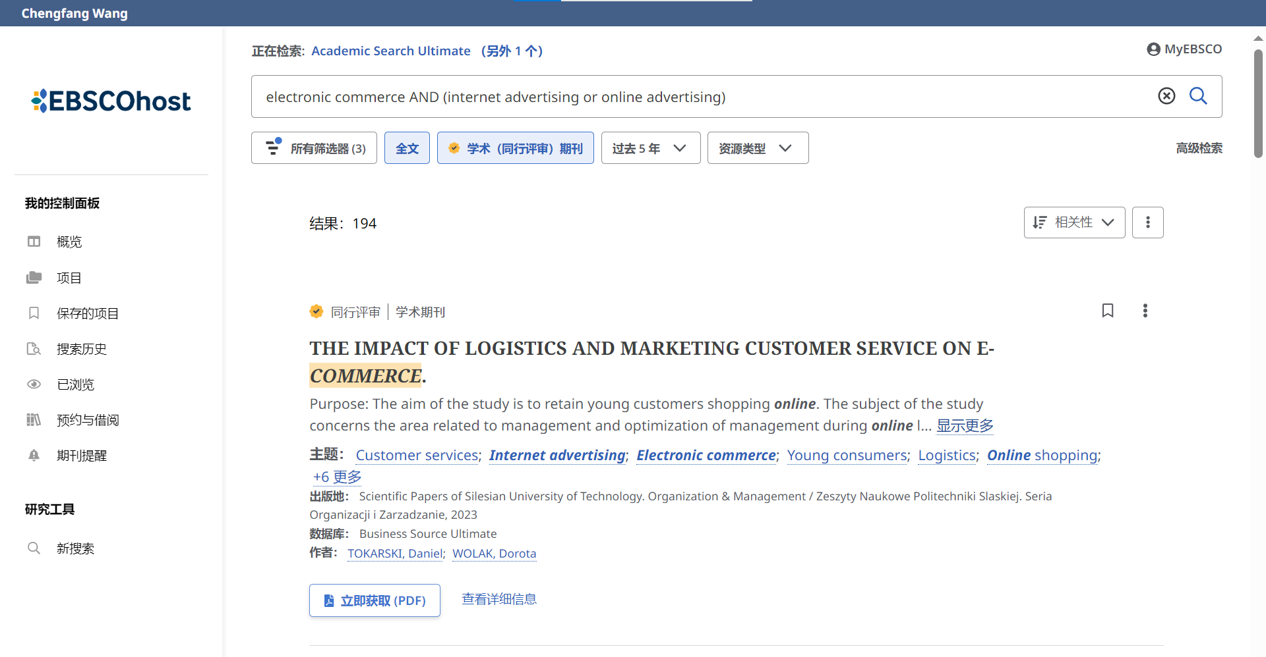
点击篇名，查看全文

Slide 11
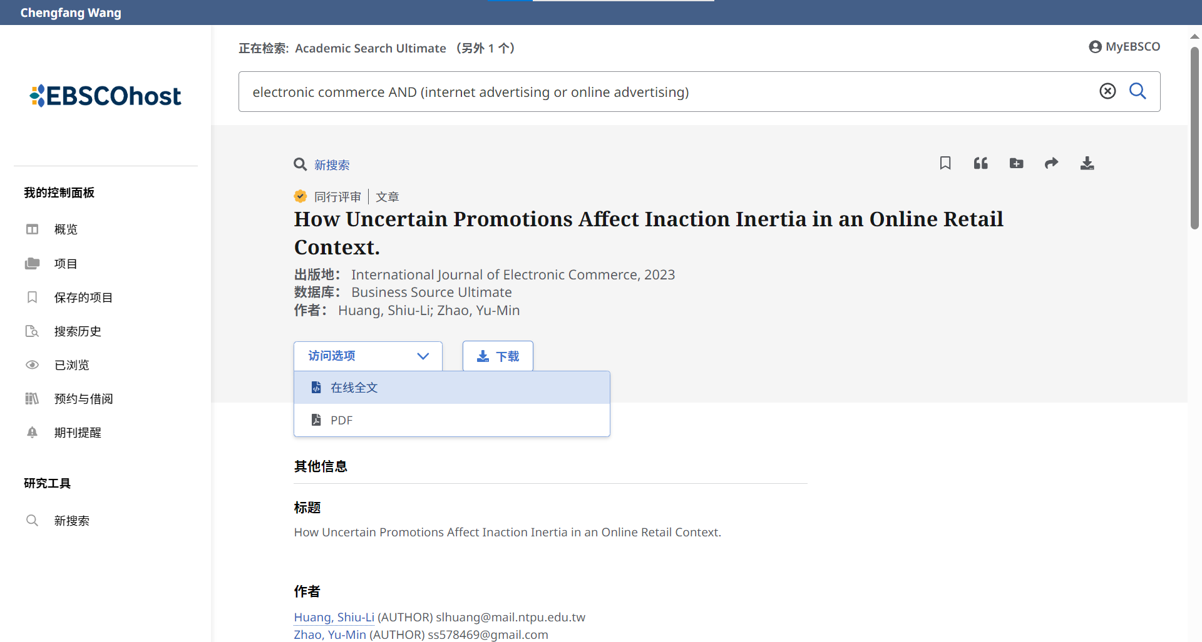
通过点击“Access options （访问选项）”，并从菜单中选择“全文”来选择要阅读的文献。如果只有一个全文选项可用，则会显示“Access now （立即获取）” 这一选项。

Slide 12
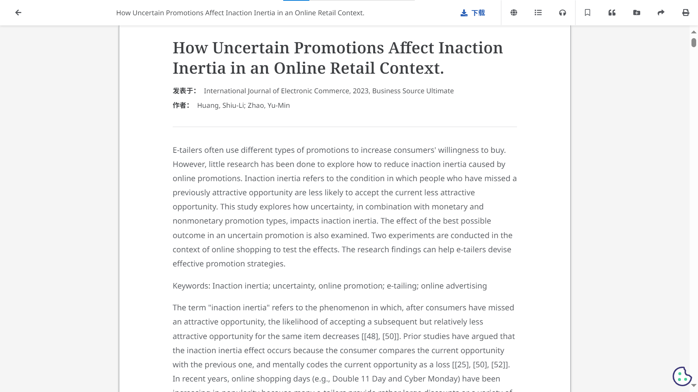
在在线全文阅读器中，您可以单击“Download（下载）”链接将文献保存到您的计算机或设备中。在线全文阅读器包括翻译文献、打开或关闭目录、文本转语音，以及保存、共享、引用或打印文文献等工具。此外，您还可以将文献添加到控制面板的项目中。

Slide 13
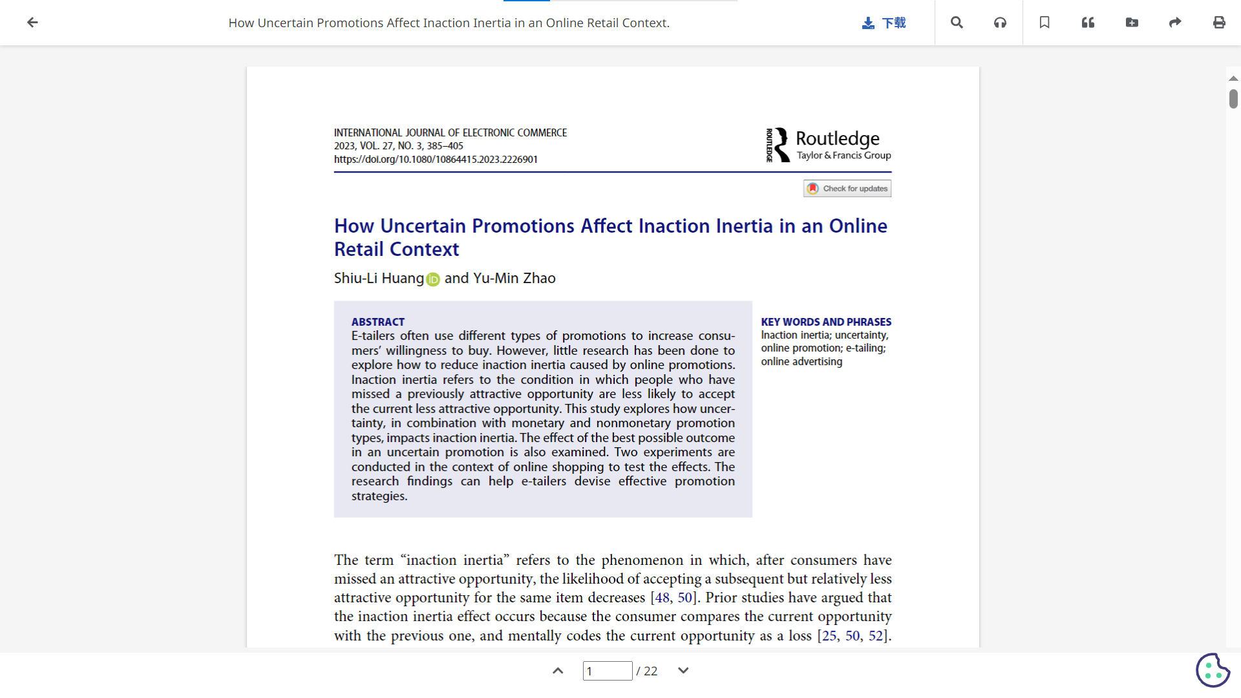
PDF全文提供朗读功能，但不提供翻译

Slide 14
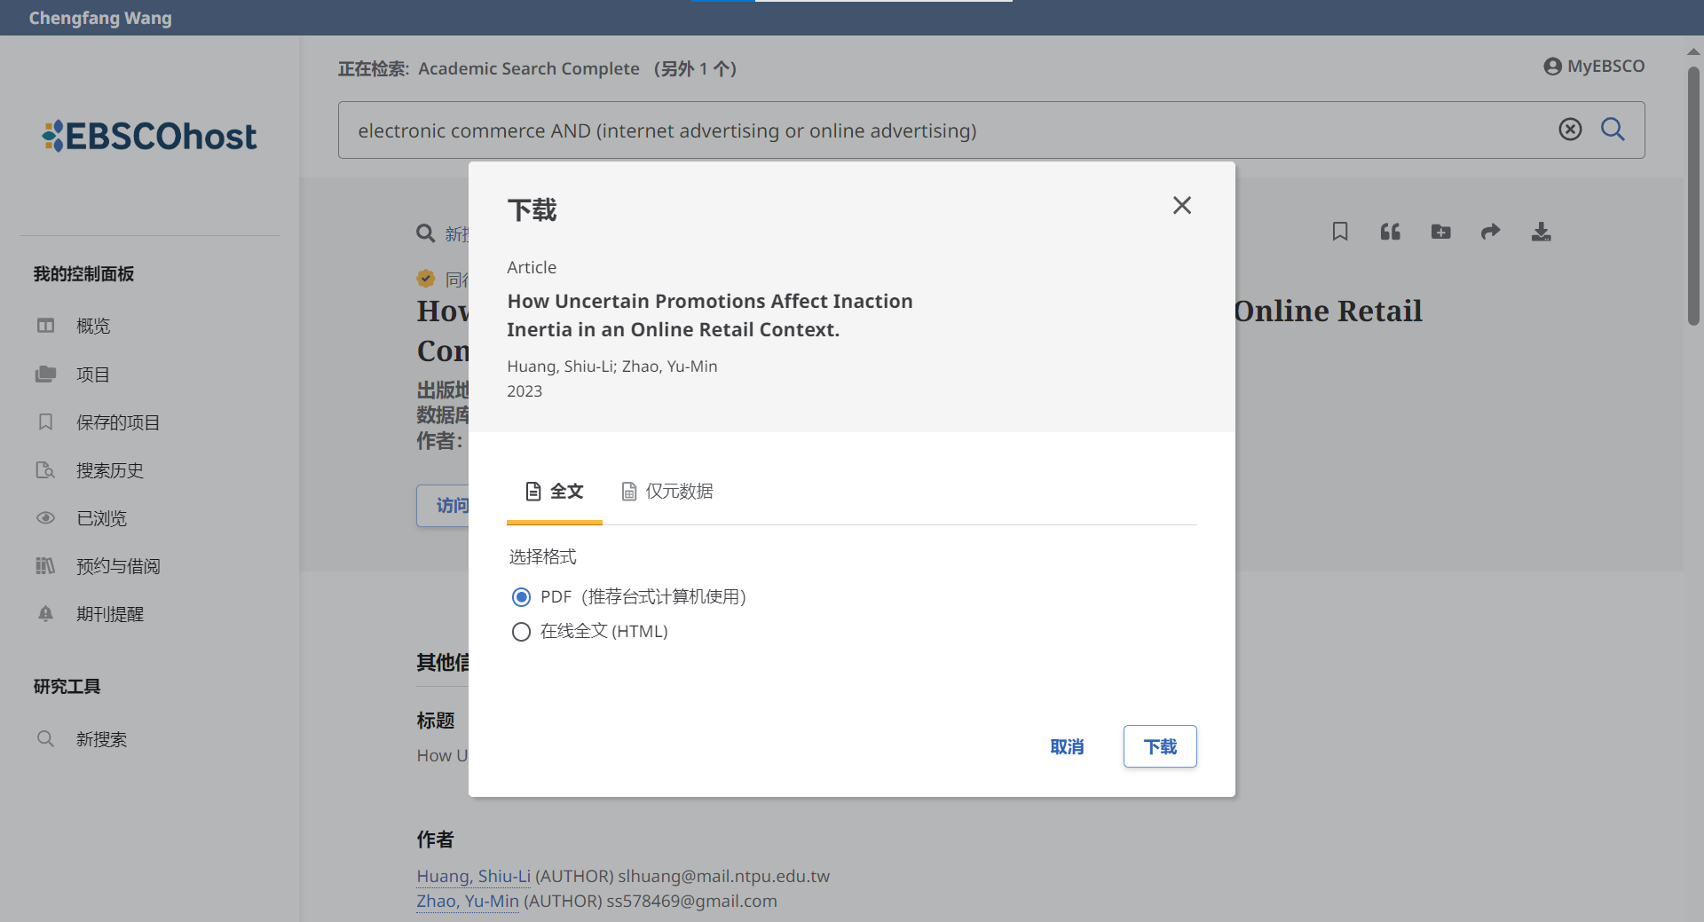
您可以单击“Download（下载）”链接将文献保存到您的计算机或设备中

Slide 15
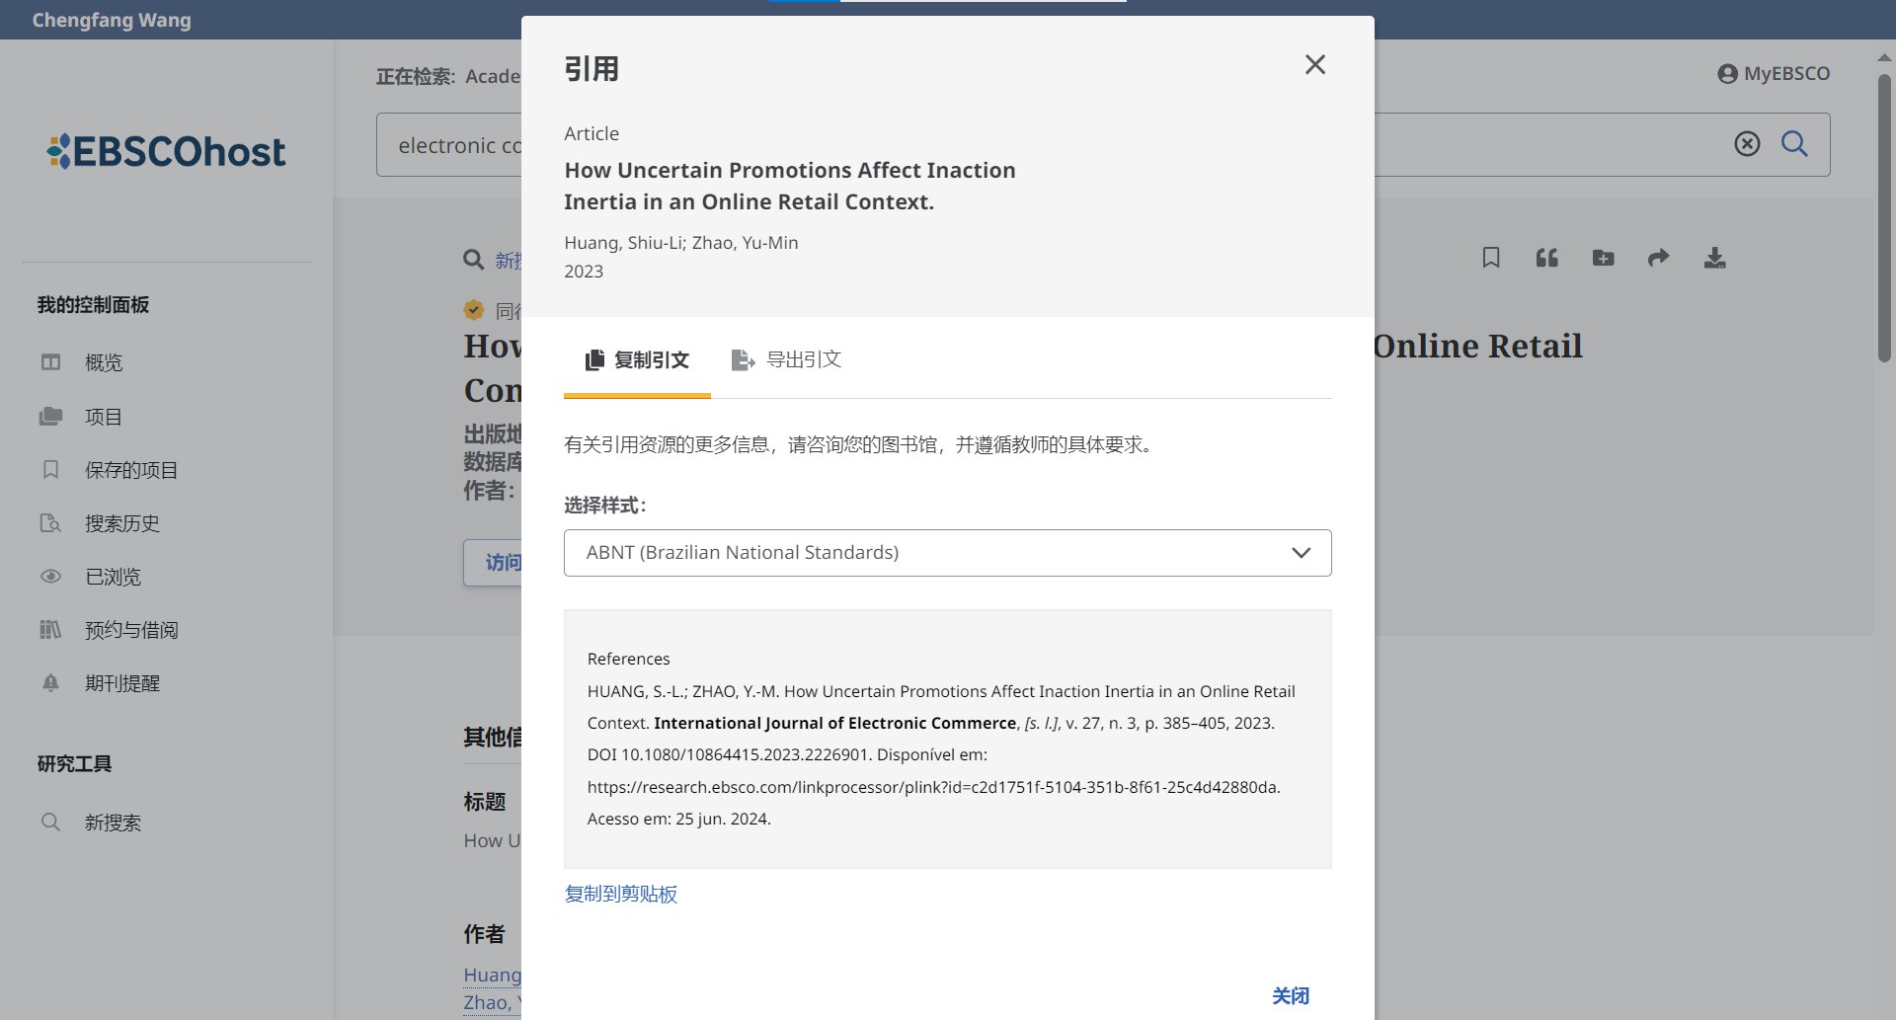
若要引用文章，请点击“Cite （引用）”工具图标。首先，从样式下拉菜单中选择引文样式；然后，点击“Copy to clipboard（复制到剪贴板）”链接，格式化的引文将被复制到剪贴板，并准备粘贴至文档中。
您还可以选择将信息导出到您选择的引文工具中。点击引用工具图标后，点击引用框中的“Export Citation （导出引文）”；单击链接，您的引文将发送至您选择的工具。

Slide 16
主题词检索

Slide 17
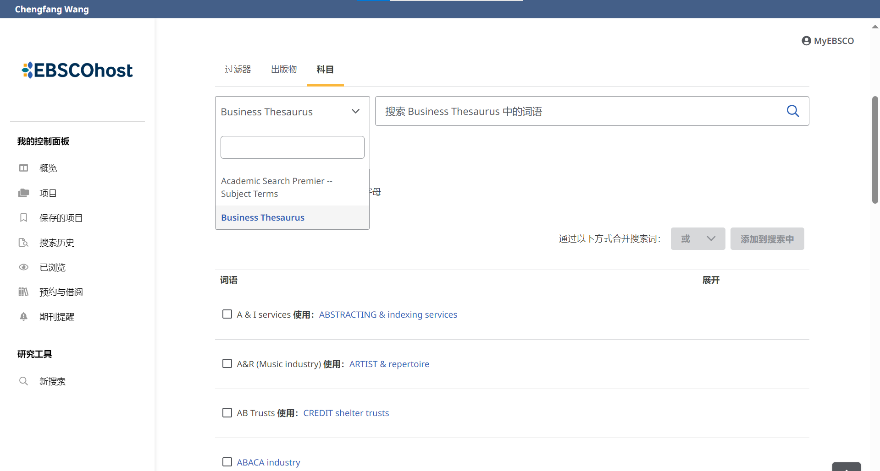
在“高级检索”框下方找到主题词表检索选项，选定所需主题词表，不同的数据库主题词表不同

Slide 18
Business Thesaurus 主题词检索
检索举例： 全球化对经济增长的影响
The impact of globalization on economic growth

Slide 19
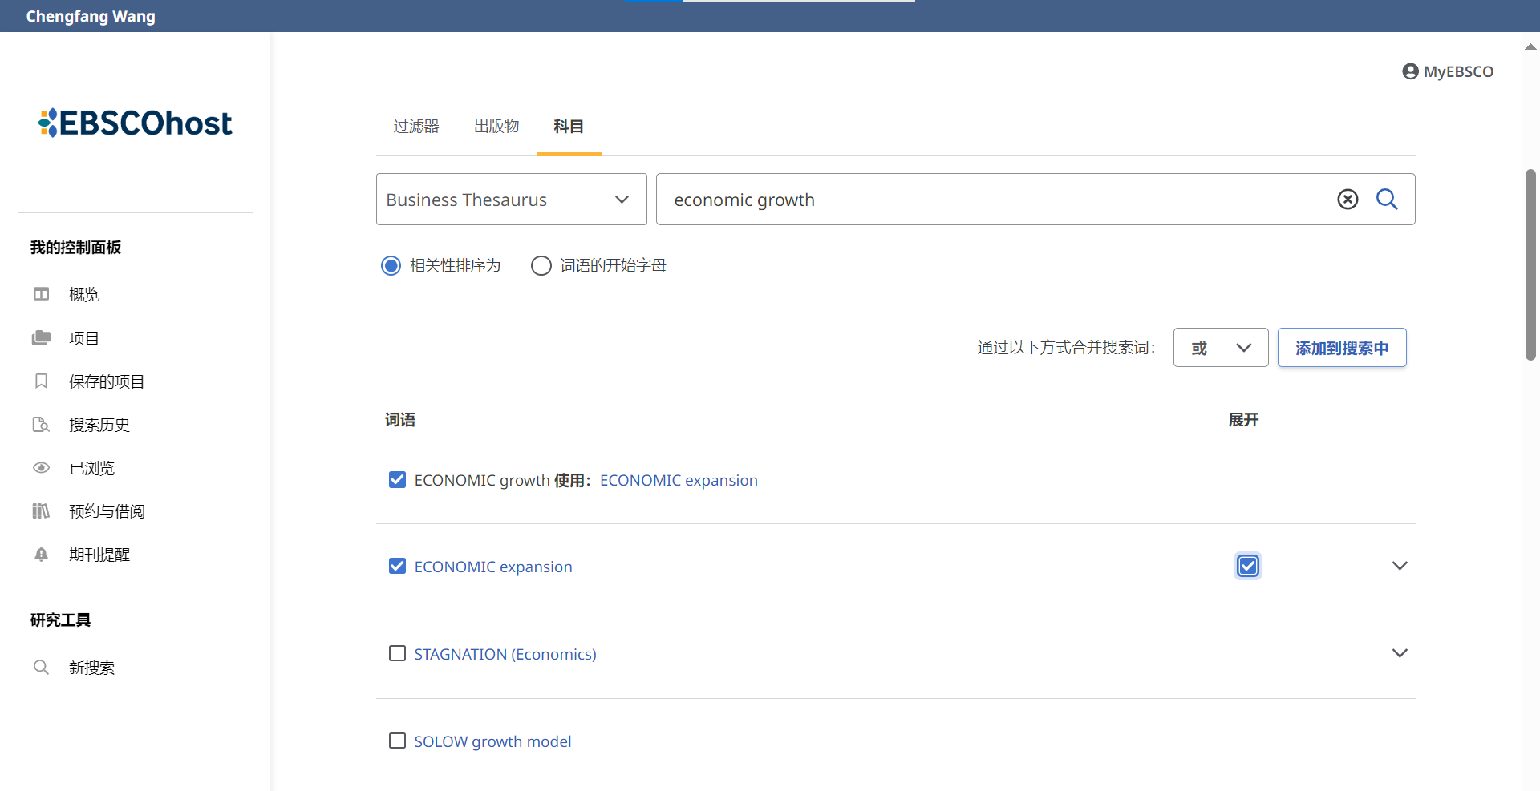
找到所需主题词，选中并点击“添加到搜索中”将其添加到检索框中

Slide 20
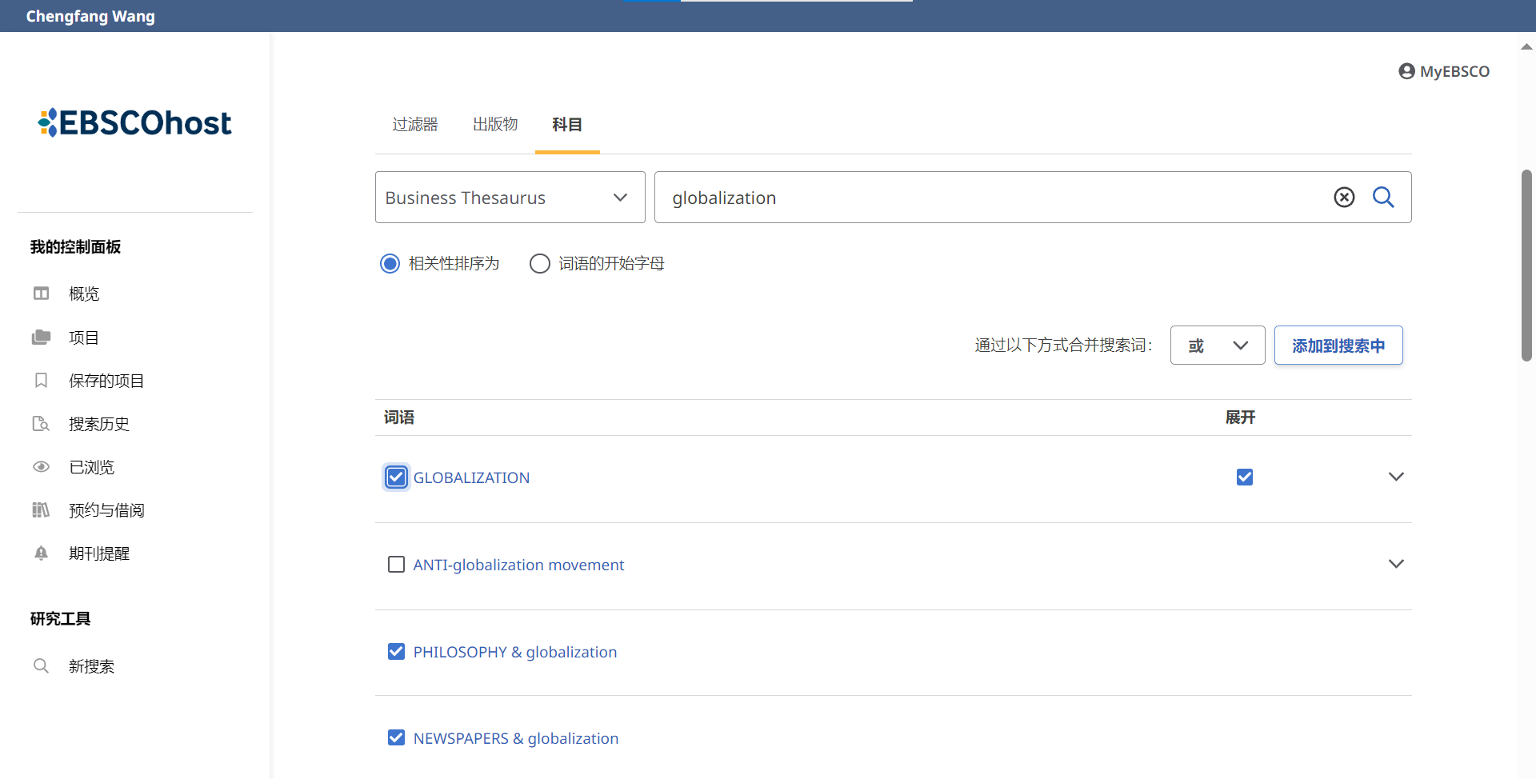
找到所需主题词，选中并点击“添加到搜索中”将其添加到检索框中

Slide 21
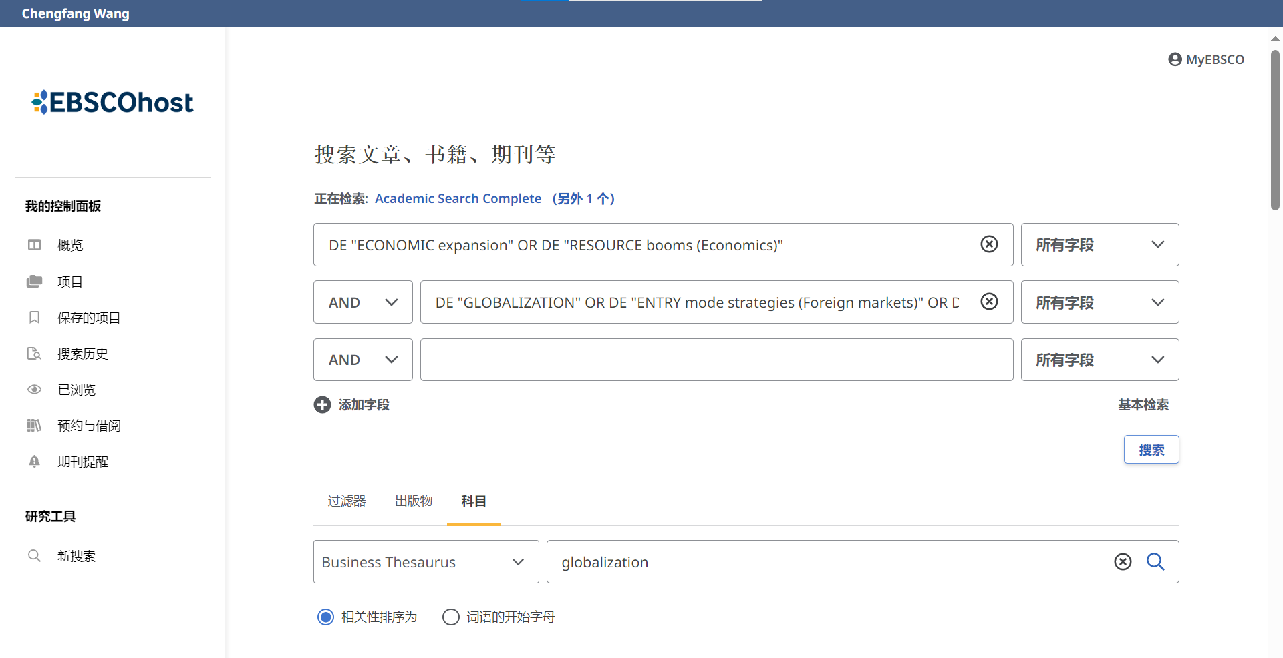

Slide 22
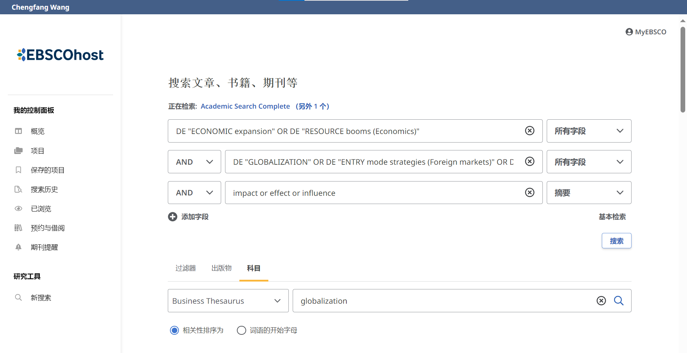
可根据需求调整所用的布尔逻辑运算符，然后点击“搜索”

Slide 23
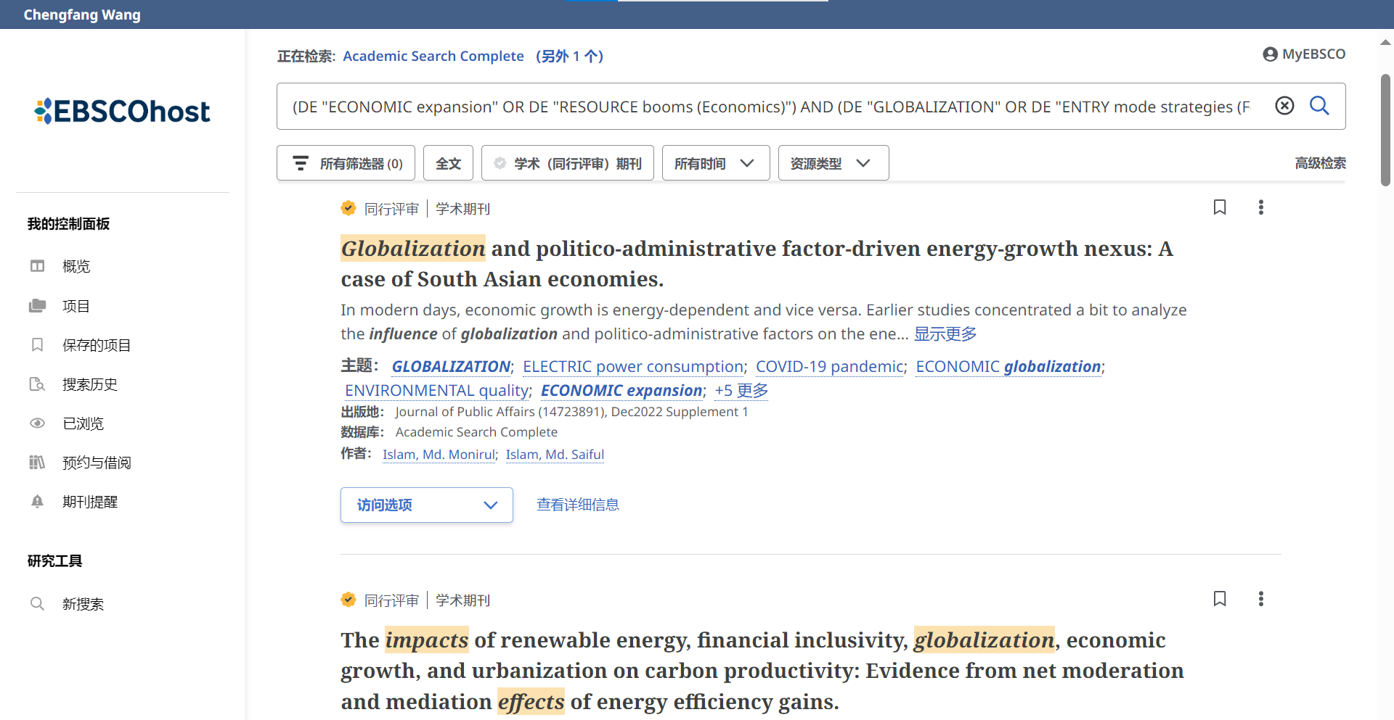
通过主题词检索之后的检索结果

Slide 24
期刊检索

Slide 25
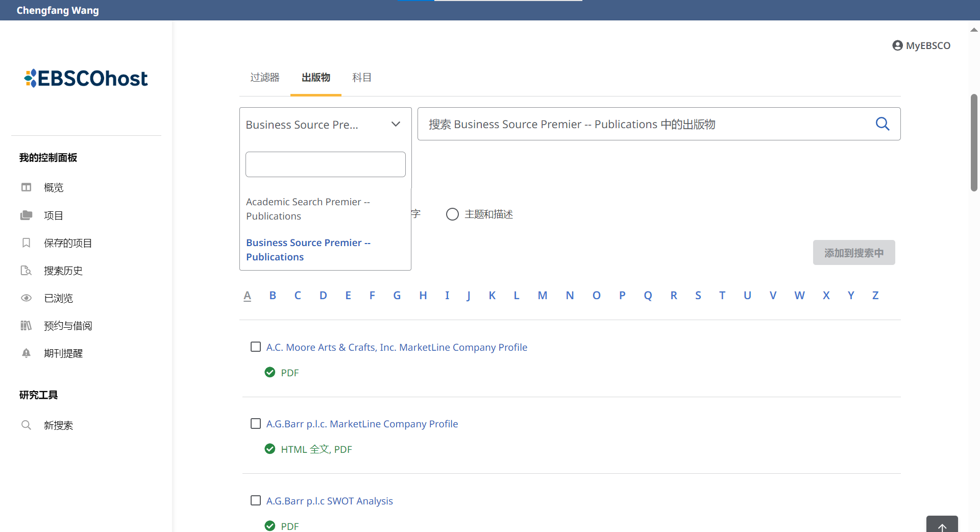
点击“高级检索”框下方的出版物选项以从不同的数据库中检索出版物（若选择了多个数据库的情况下需要选择）

Slide 26
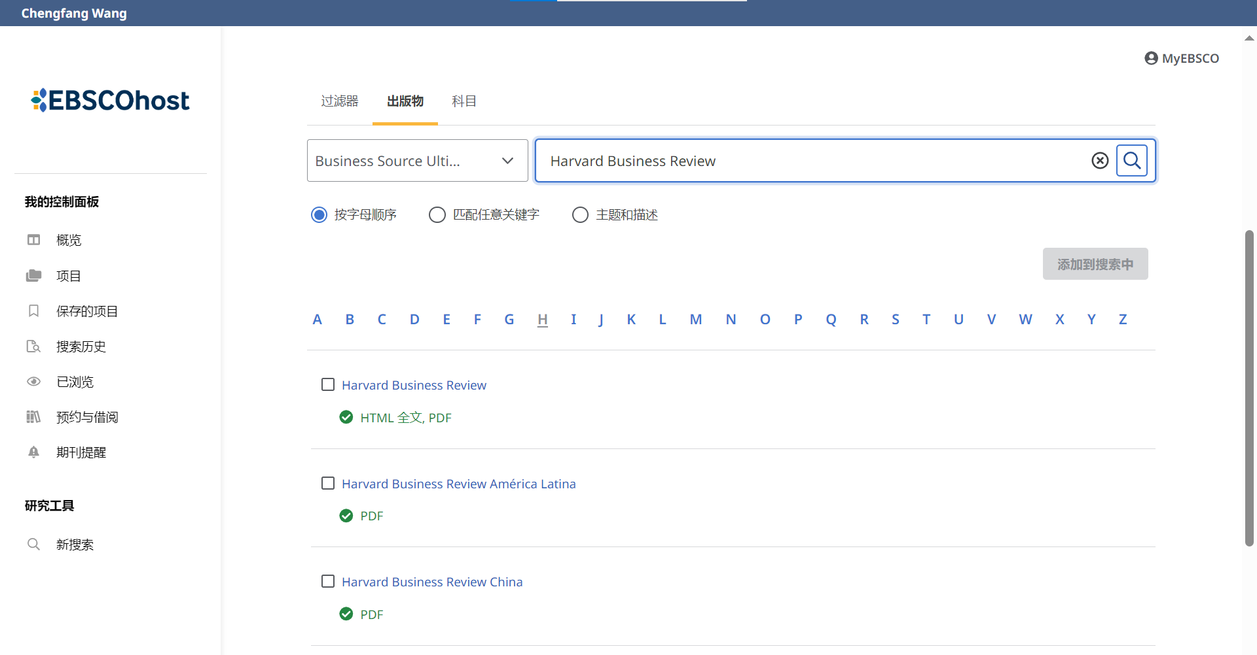

点击刊名查看详情信息

Slide 27
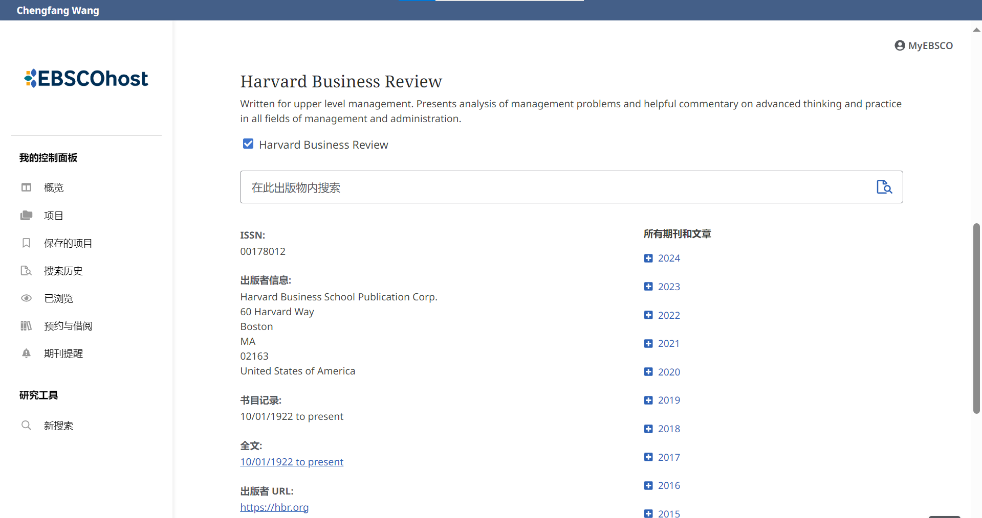

Slide 28
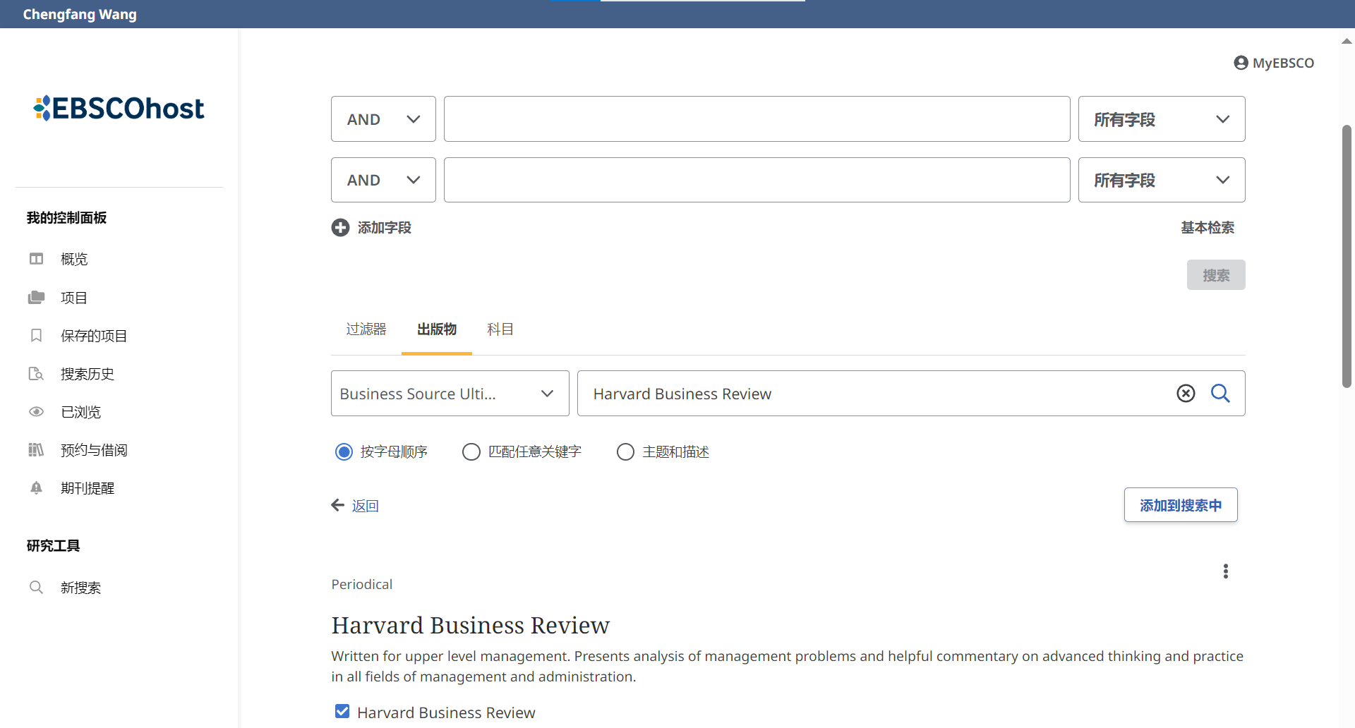
选中出版物，并将其“添加到搜索中”以检索该出版物中所有文章

Slide 29
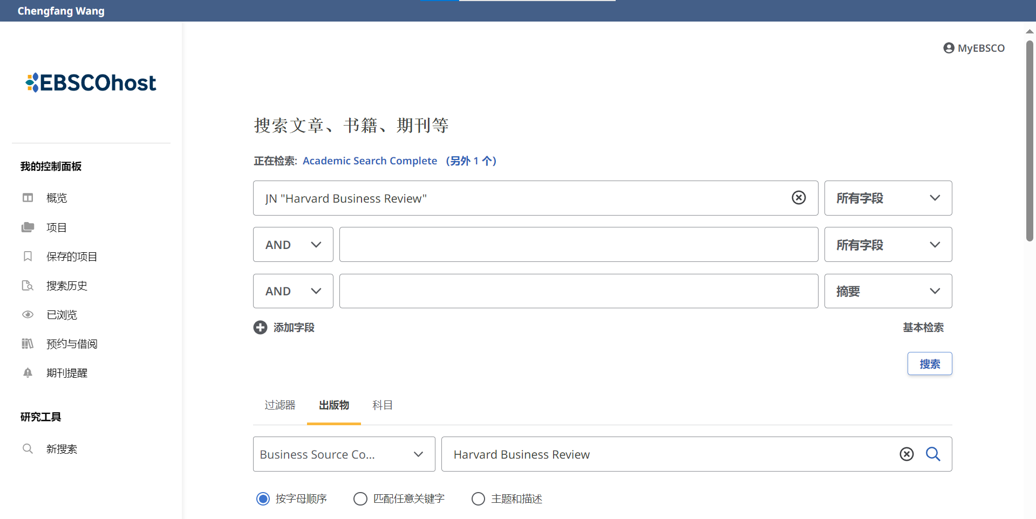

Slide 30
我的控制面板

Slide 31
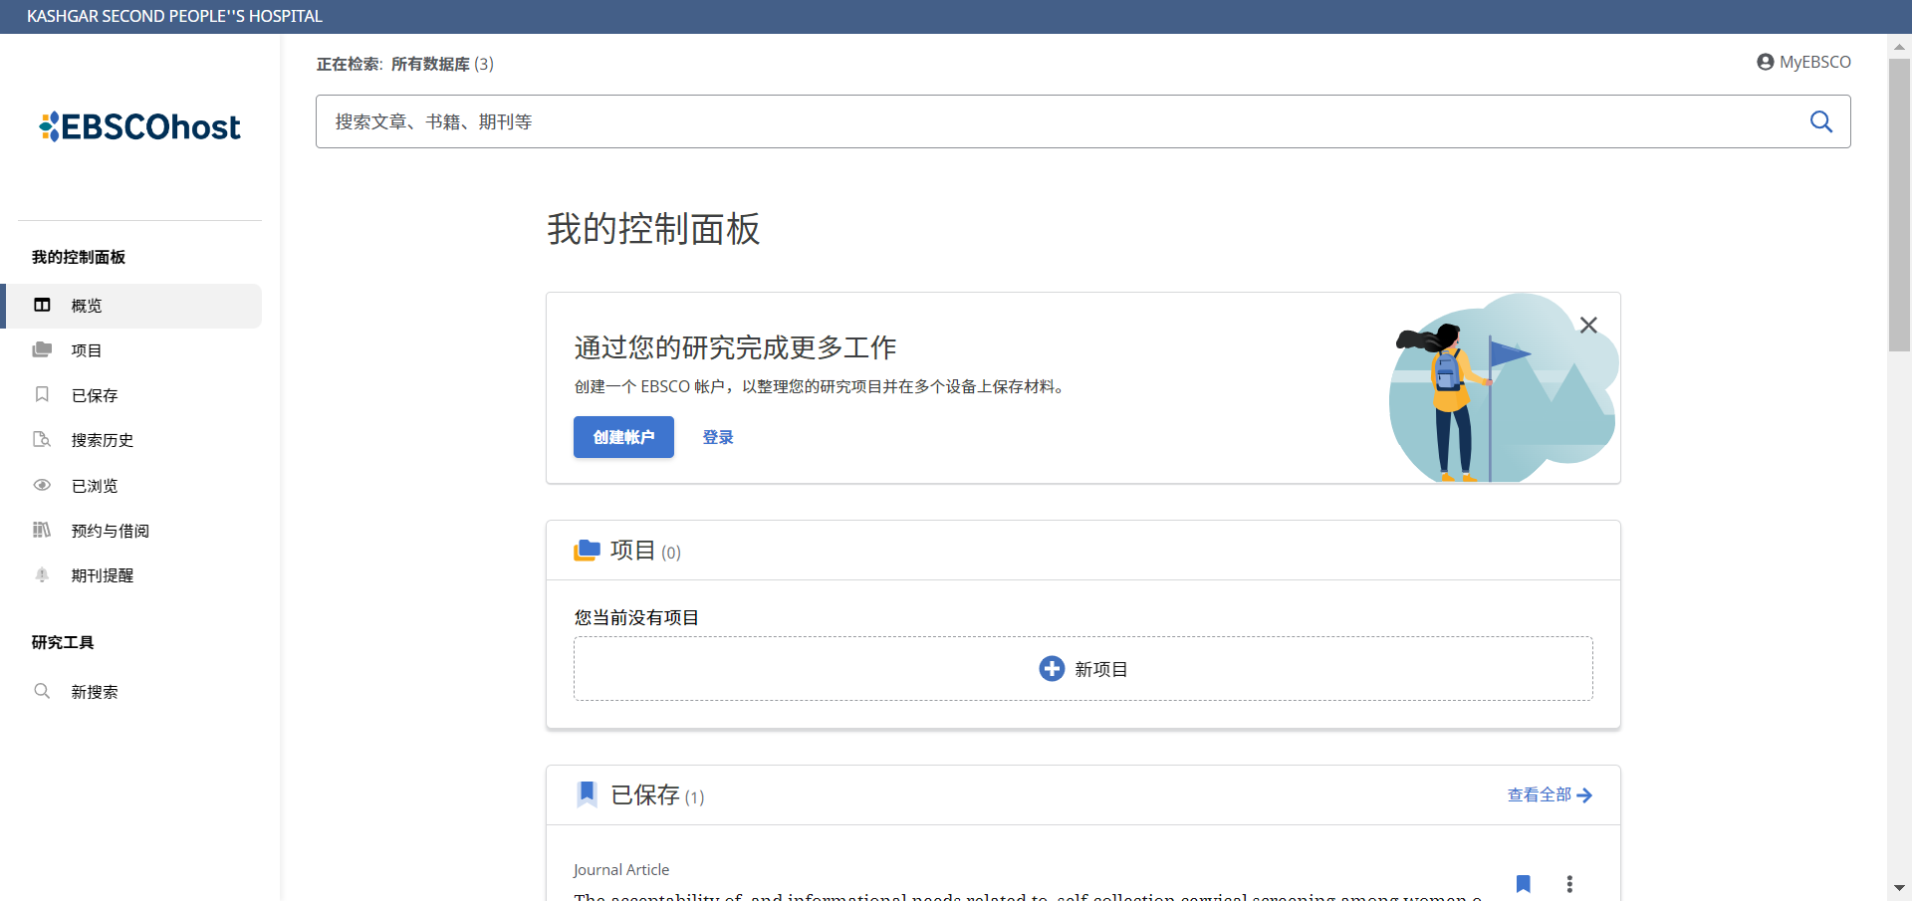
当您使用个人账户登录时，您可以使用我的控制面板Dashboard的功能来永久保存您的书签文章，还可以创建项目。

Slide 32
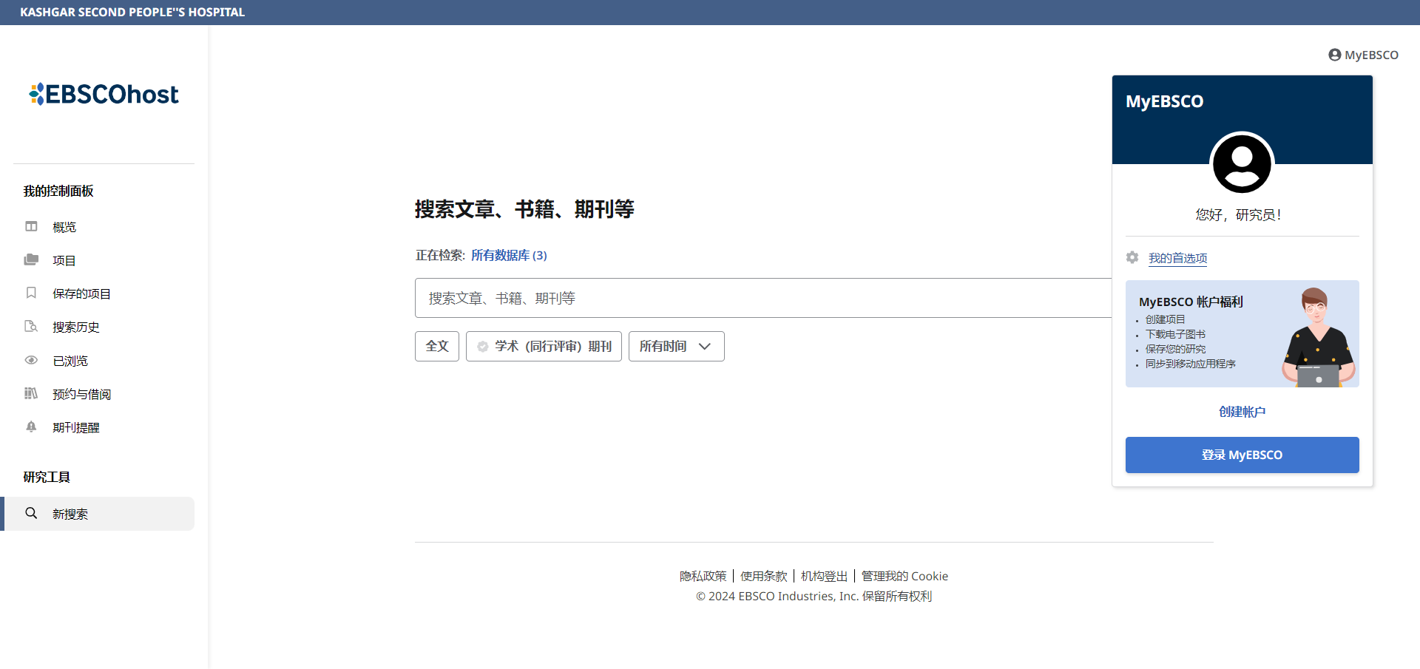
如果您通过机构登录，而不是使用个人用户帐户登录，则仪表板中的项目不会保存到当前会话之外。您可以通过单击“Create account （创建帐户）”按钮来创建自己的帐户。

Slide 33
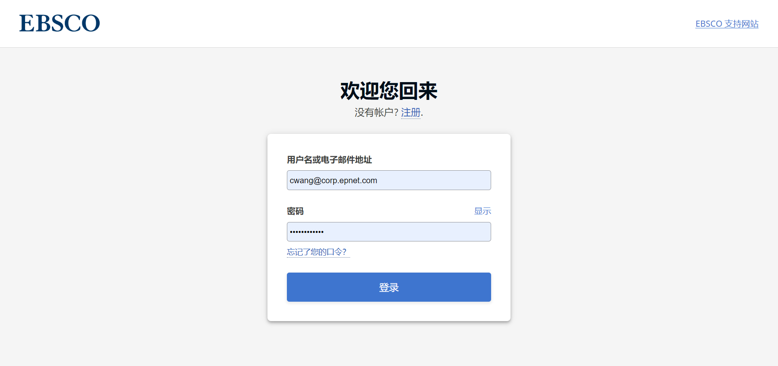
注册完成后，输入账密以登录

Slide 34
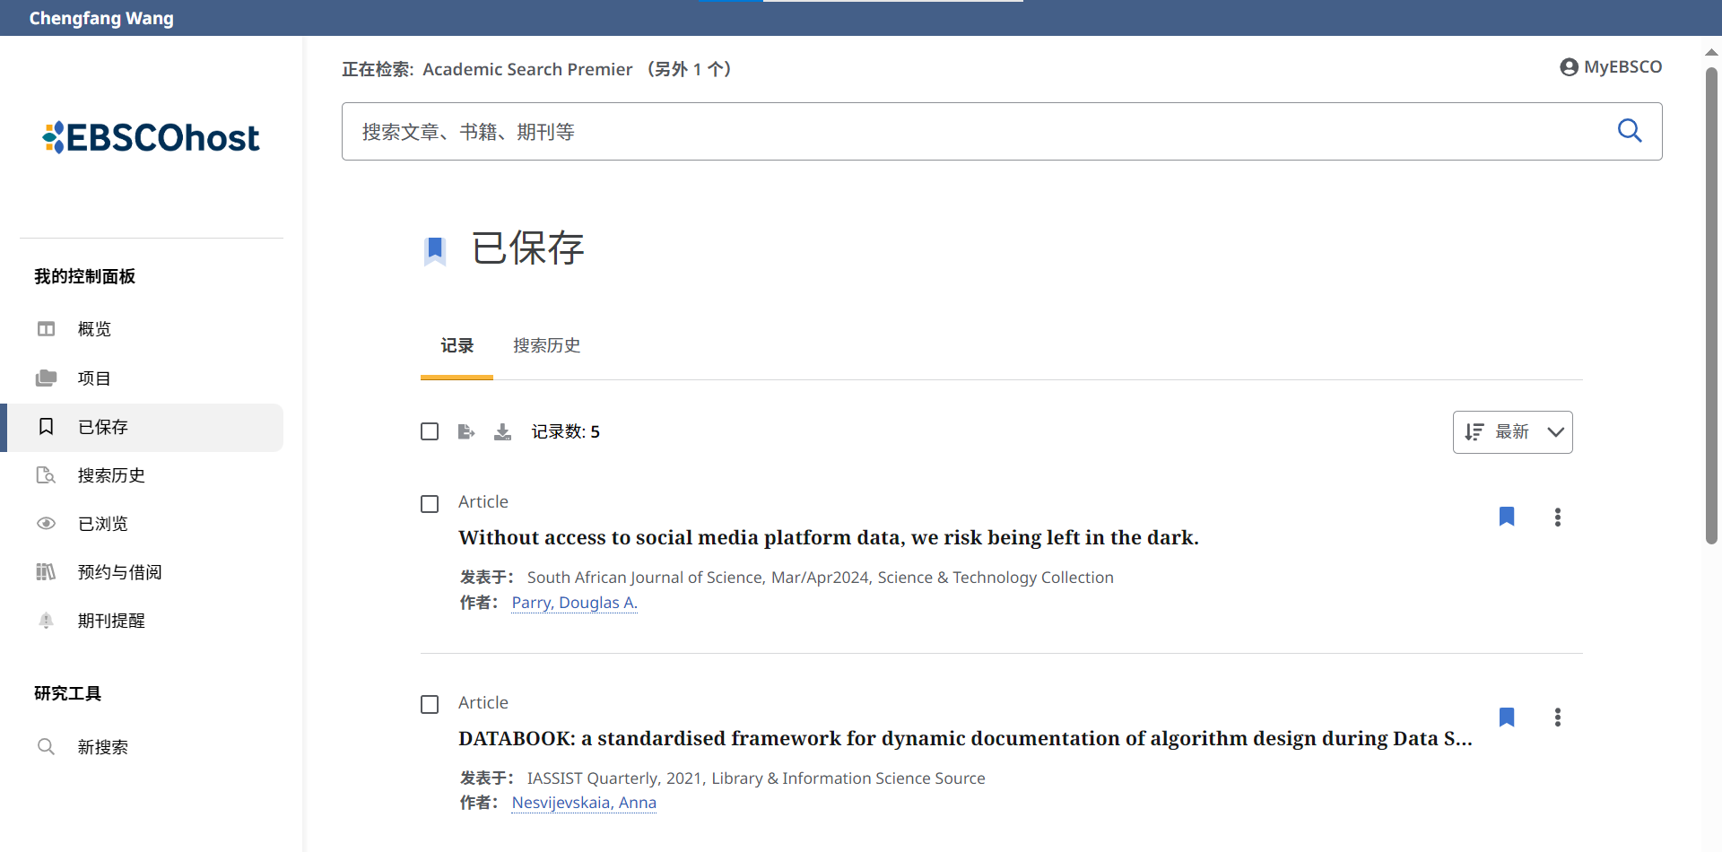
查看所有保存的文章

Slide 35
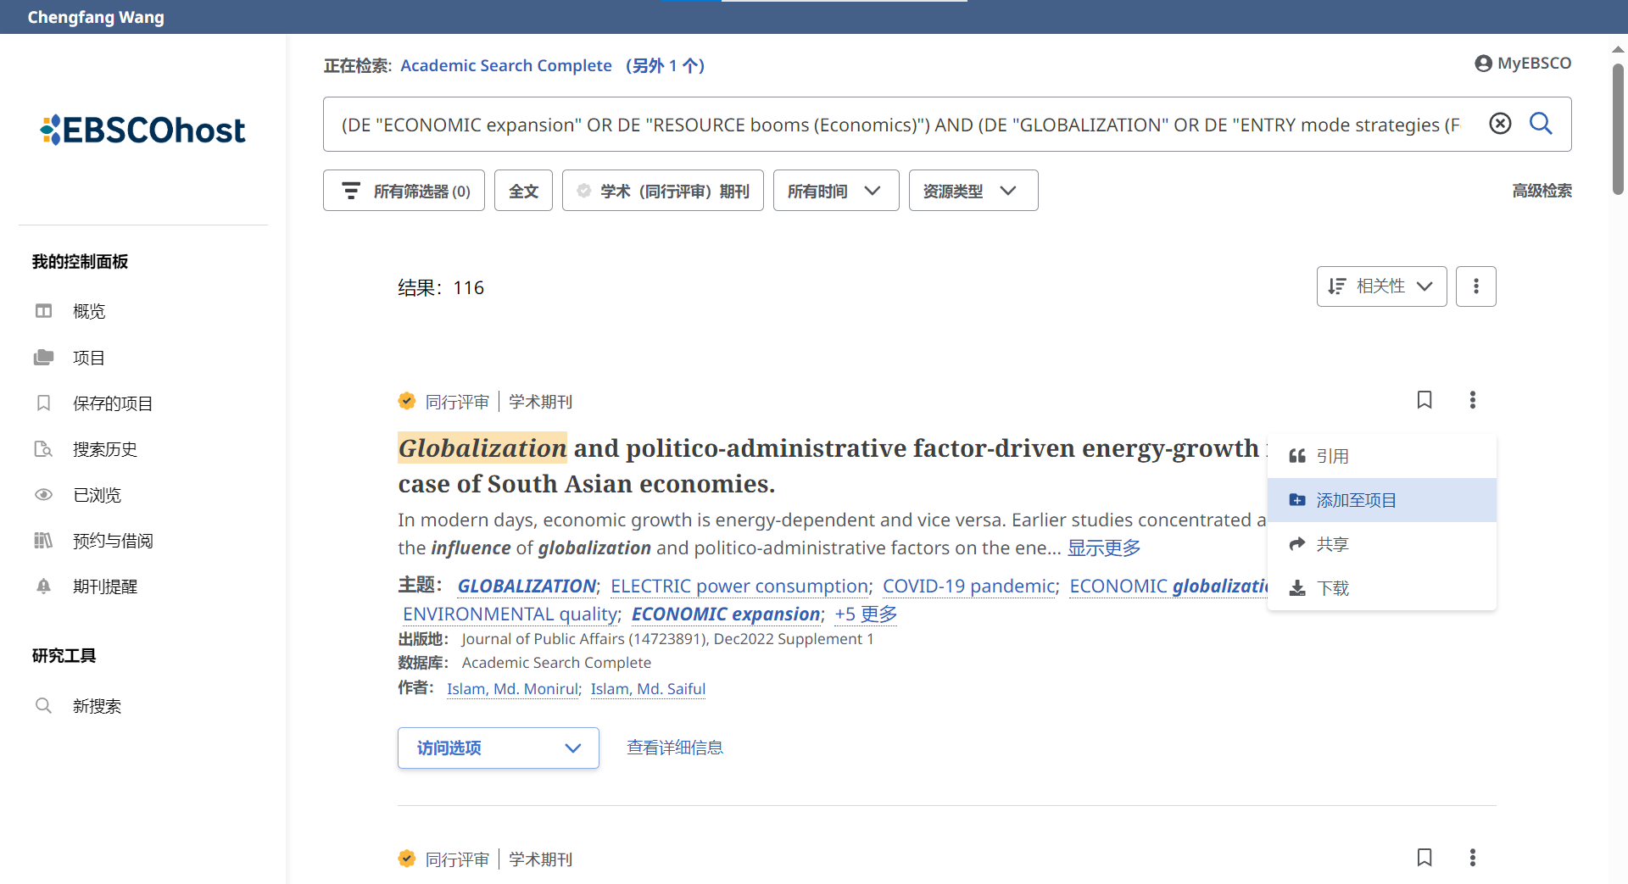
在查看检索结果时，将文章添加至项目，可在控制面板区域创建项目

Slide 36
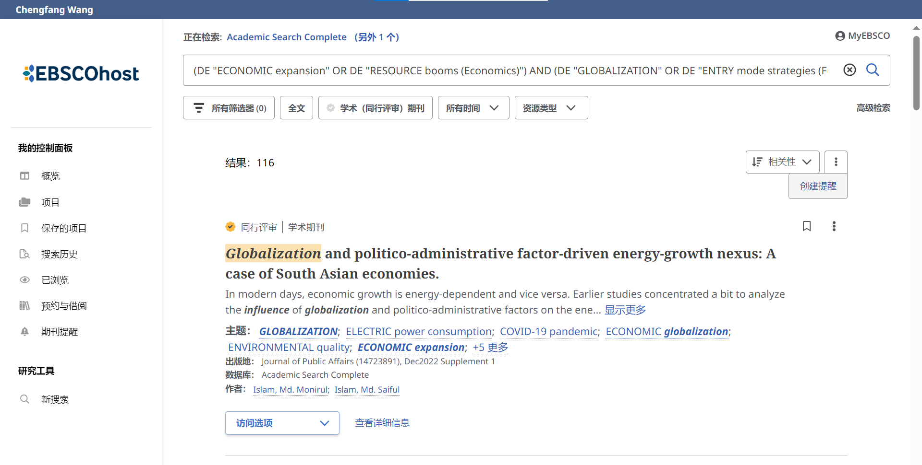
可针对检索式创建检索快讯

Slide 37
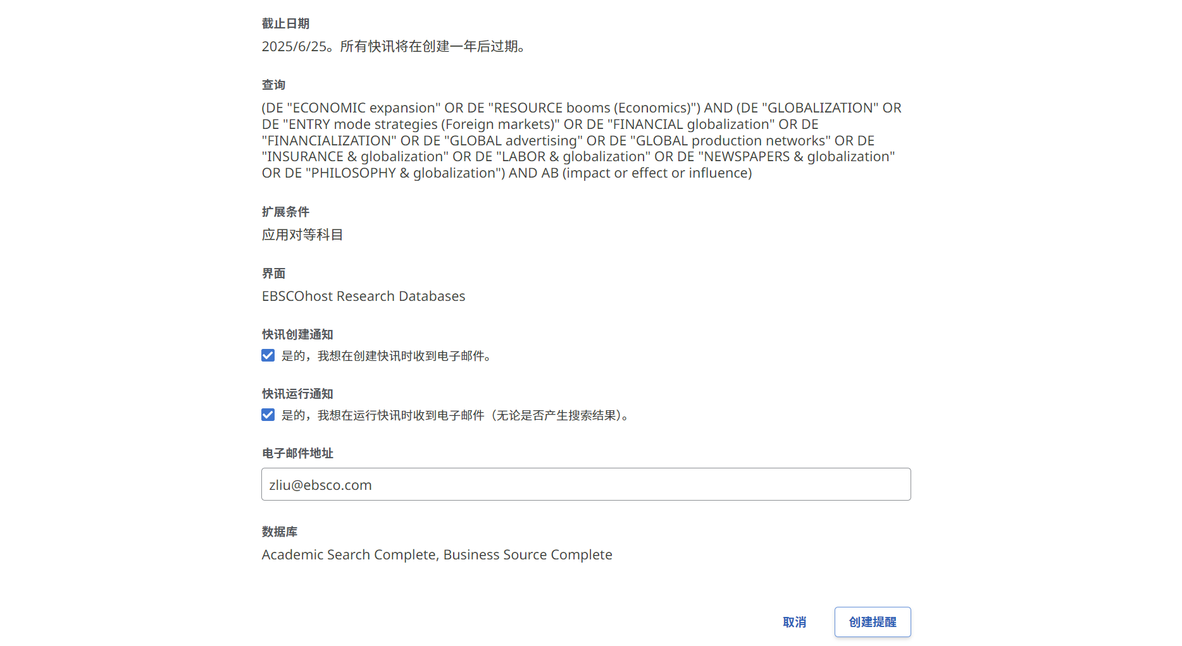
输入收件人邮箱地址，以创建检索快讯

Slide 38
EBSCO 手机App下载与使用

Slide 39

EBSCO Mobile App
允许用户在任何地方进行搜索和研究过程，允许在任何时间、任何地点取得进展，并在桌面和移动设备之间实现无缝集成。
查找并连接到您的机构，然后只需搜索、选择并使用机构订购的数据库内容。

Slide 40
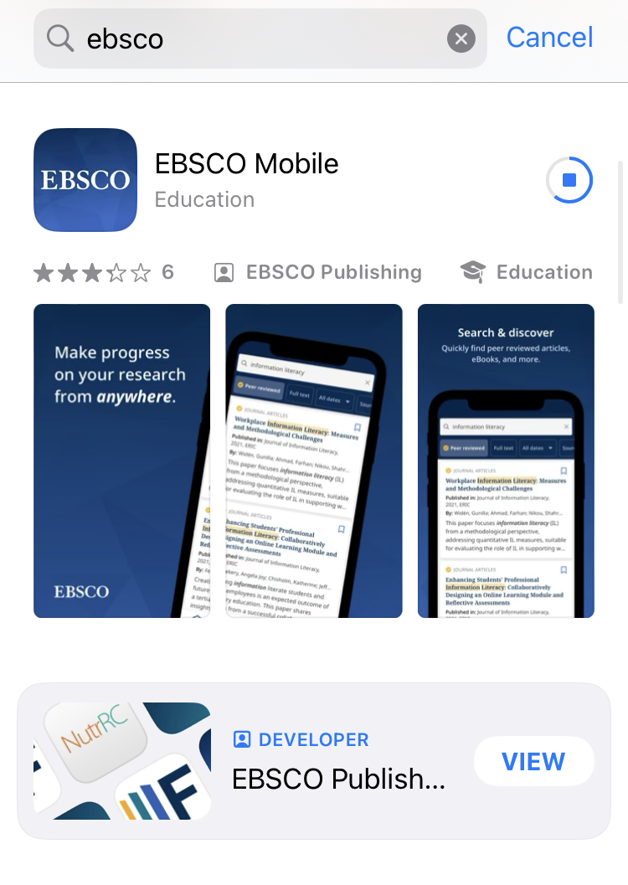
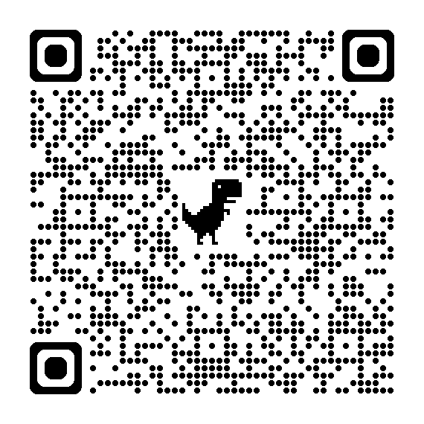
安卓用户直接扫描下载

Slide 41
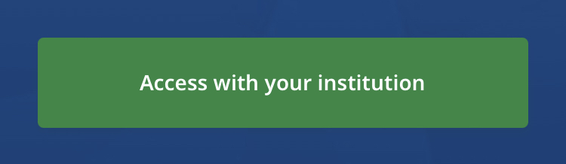
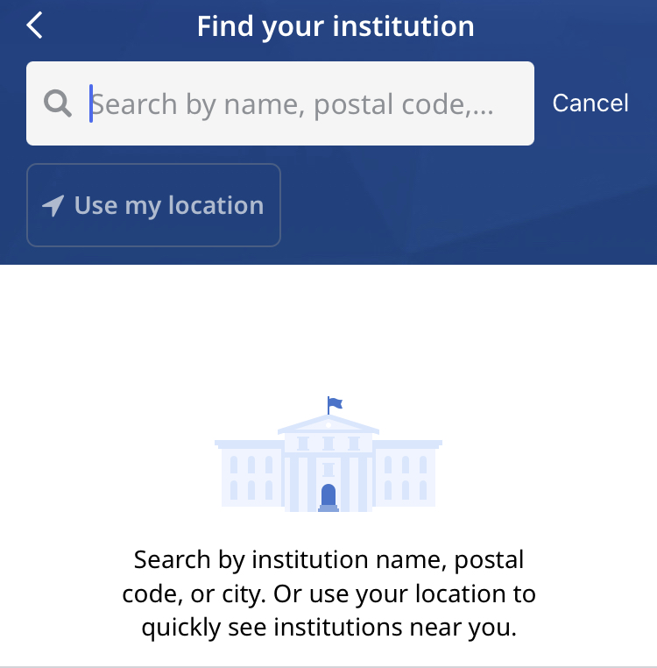
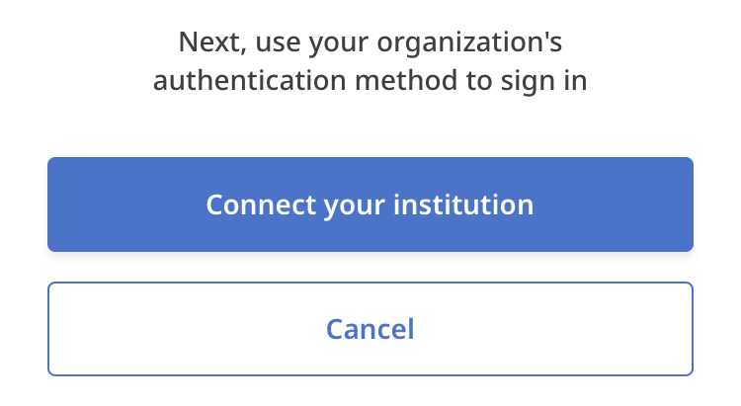
登录 EBSCO Mobile App:
打开EBSCO应用程序，点击Access with your institution(访问您的机构) 按钮登录。.
在检索框中输入机构的英文名称进行查找，或点击“使用我的位置” （Use my location）定位您所在的学校。
您只需登录App一次。App会记住您的登录凭证，实现自动登录。
单击“Connect your institution(连接到您的机构)允许应用登录。
APP语言呈现与移动设备系统语言一致

Slide 42
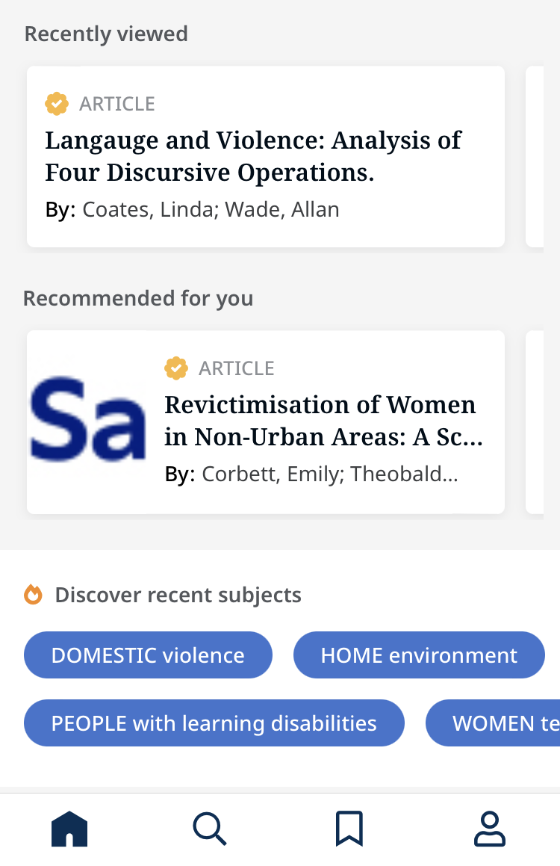
主页
Recently Viewed（最近查看）：向左滑动可查看您在使用App时最近查看的文章。点击文章可再次阅读。
点击Recommended for you(为你推荐):点击根据您最近浏览过的文章和电子书推荐的文章
点击 Discover recent subjects （发现最近主题 ），即可执行与该主题相关的文章搜索。此区域中的主题是根据您在使用应用程序时浏览过的文章显示的。

Slide 43
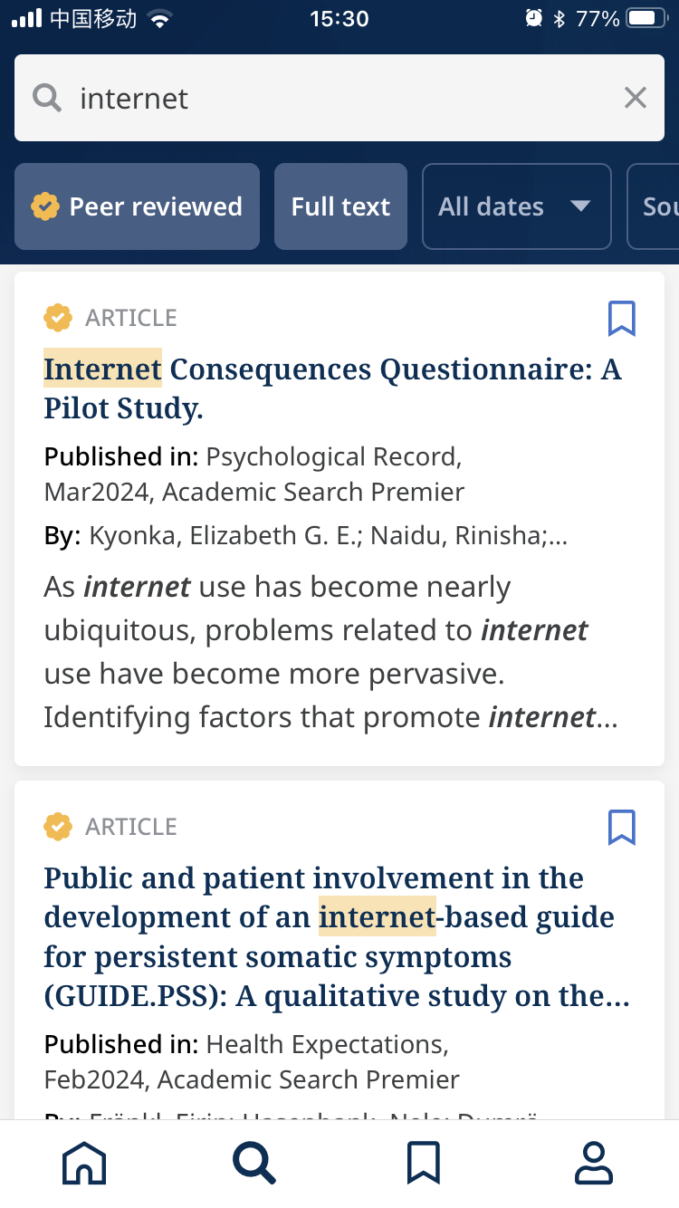
检索EBSCO Mobile App
点击屏幕底部菜单中的放大镜，进入搜索页面
在搜索框中输入搜索词。当您键入时，您可以点击App提示的搜索词。
点击筛选条件（同行评审、全文、日期范围），将其应用于搜索。
点击设备键盘上的“搜索”以运行搜索。
页面将显示检索结果，结果中与检索词匹配的词会高亮显示。点击文章或书名查看详细信息或阅读全文（如有全文提供）。

Slide 44
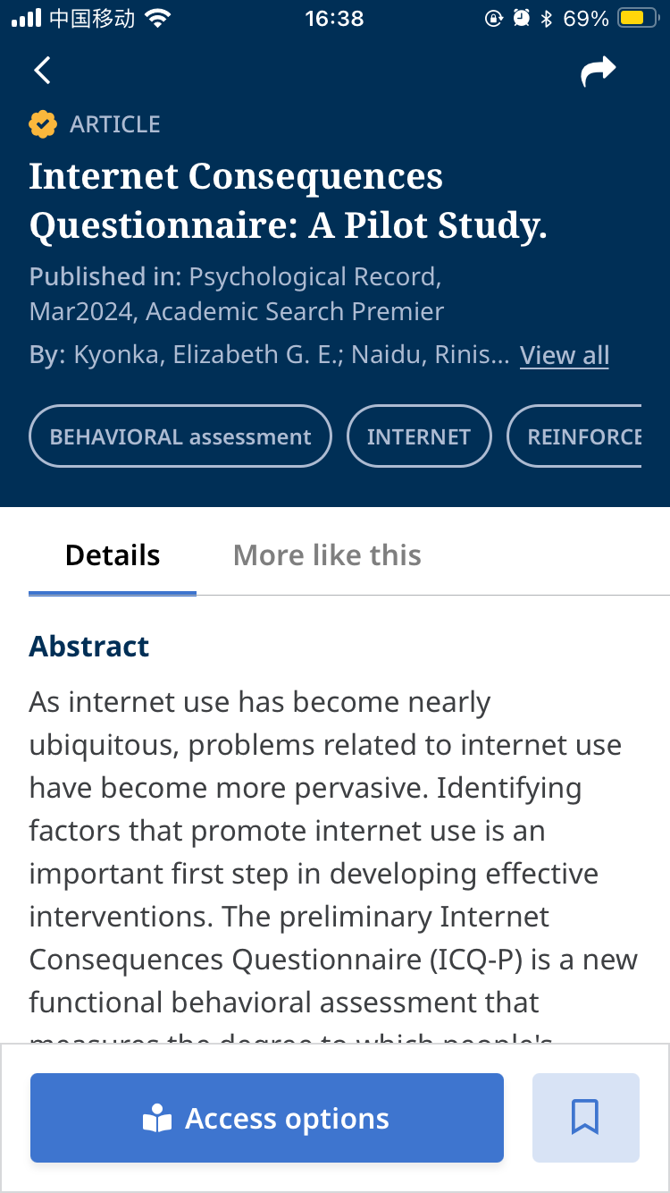
阅读文章
在文章页面，右上角箭头符号可将文章根据设备所支持的方式进行分享。
点击“查看全部（view all)”可跳转到文章的详细信息部分。
点击文章标题下方的方框，可对方框中的内容执行二次检索。
继续往下滑动可查看文章的摘要信息。

Slide 45
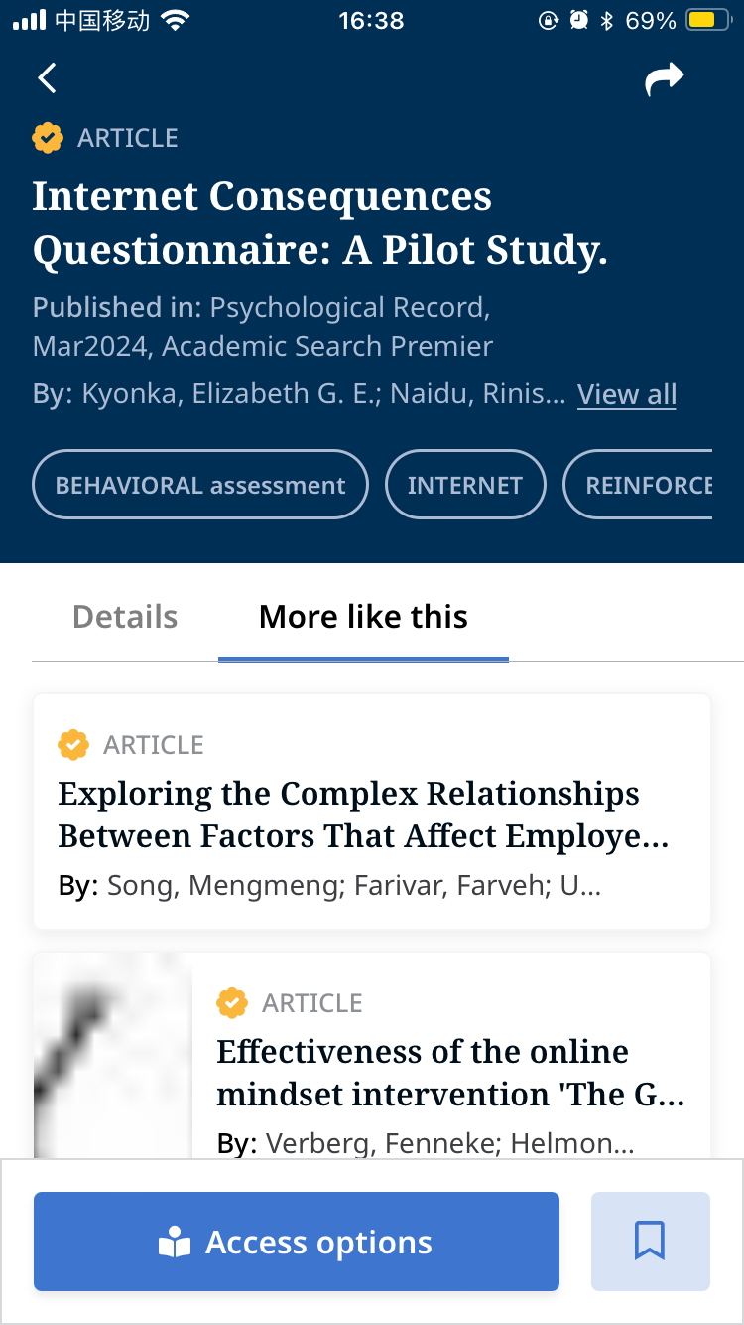
发现文章
在文章详情页面向左滑动，可获得更多类似文章的相关推荐

Slide 46
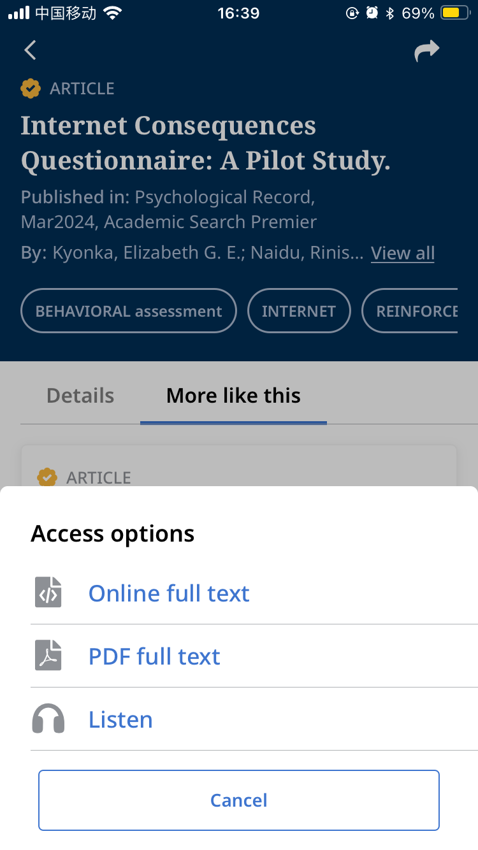
阅读文章
1. 在文章页面，向下滚动查看文章详细信息。
单击“访问选项”（Access options）（如果文章提供多种格式的全文）。
2. 选择阅读全文时，请从可用的格式中进行选择。
可查看在线全文、PDF全文和全文听读。

Slide 47
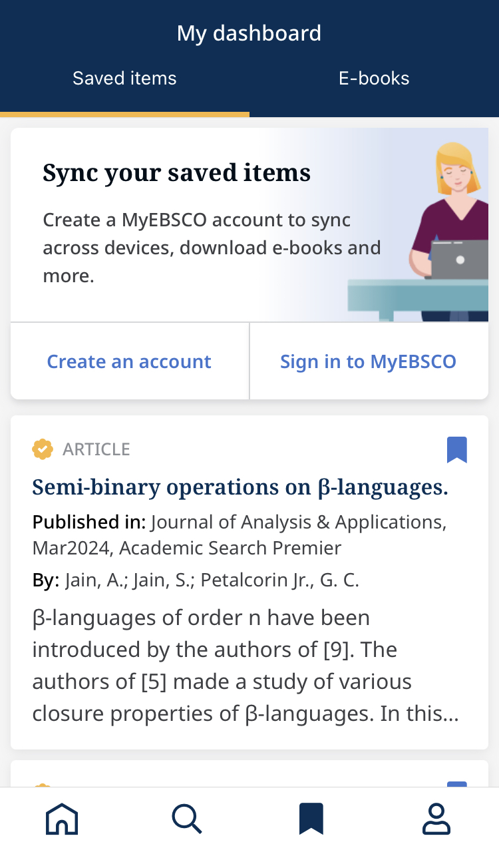
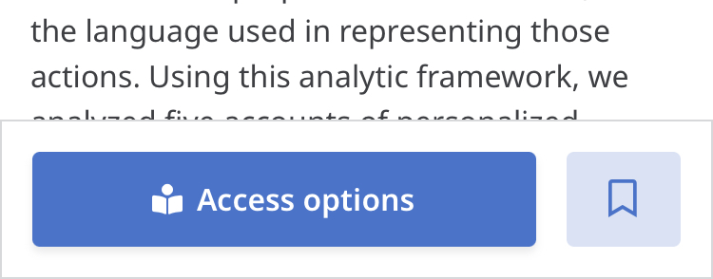
收藏文章
从文章页面或结果列表中，单击“收藏”图标。
如果您想从收藏的文章中删除该文章，只需再次点击图标。
在EBSCO App中查看您收藏的内容
To view your Saved items:
点击屏幕底部的书签图标，查看您收藏的文章和电子书借阅情况。

Slide 48
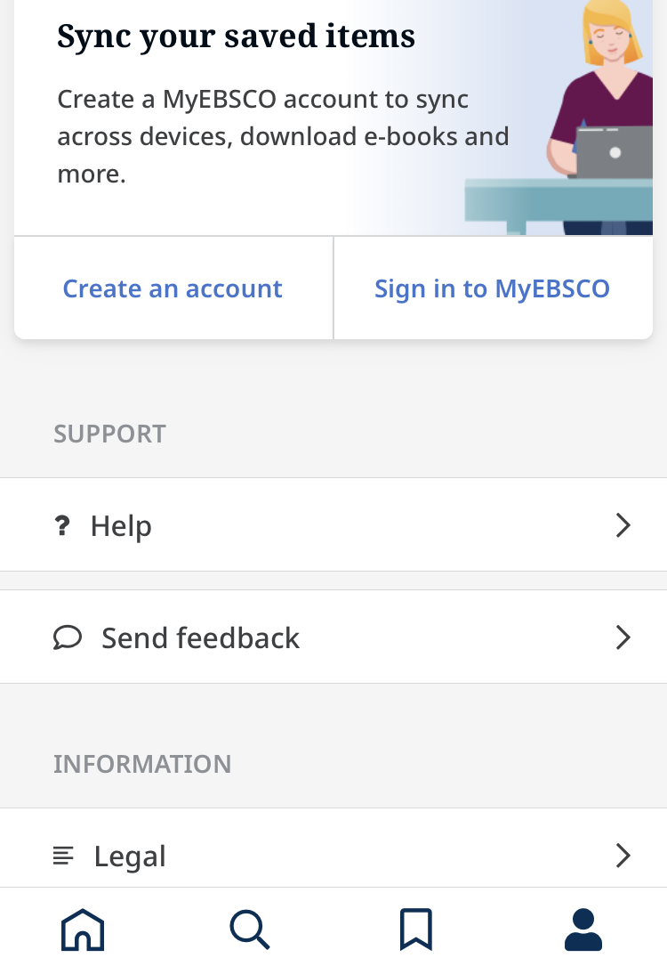
创建个人账户
点击屏幕底部菜单中的配置文件图标，访问配置文件屏幕。
点击创建帐户（ Create an account）按钮访问创建帐户屏幕。
填写您的信息，然后单击“创建帐户” （ Create an account）按钮。
您将收到一个确认消息，确认您的帐户已创建，并提示您点击“登录”（ Log In）以使用新的个人帐户凭据登录

Slide 49
支持站点及免费教程
检索平台：https://search.ebscohost.com/ （校园IP网络范围内）
EBSCO 支持站点: http://connect.ebsco.com
EBSCO官网：https://www.ebsco.com/zh-cn
免费在线课程：https://ebsco-chinese.zoom.us/calendar/search?showType=2&startDate=2021-07-01
EBSCOhost 中文教程下载:
https://connect.ebsco.com/s/article/EBSCO平台中文使用指南

Slide 50
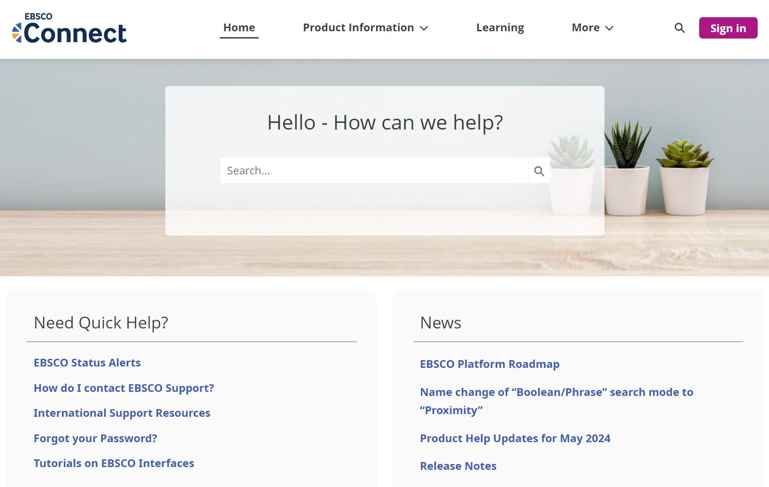
在线帮助：http://connect.ebsco.com

Slide 51
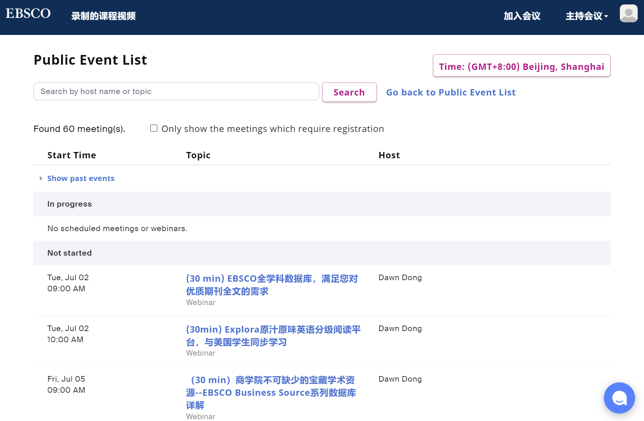
免费参与在线课程https://ebsco-chinese.zoom.us/calendar/search?showType=2&startDate=2021-07-01

Slide 52
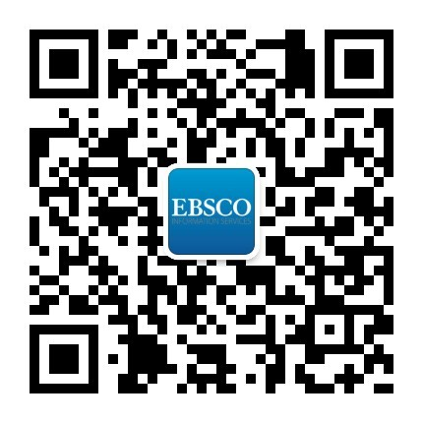
Thank You!
访问更多信息参见http://connect.ebsco.com/
_{EBSCO官方微信}

